Slide 1
Határtalanul kirándulás
Szlovákia
2017.04.26-28.

Slide 2
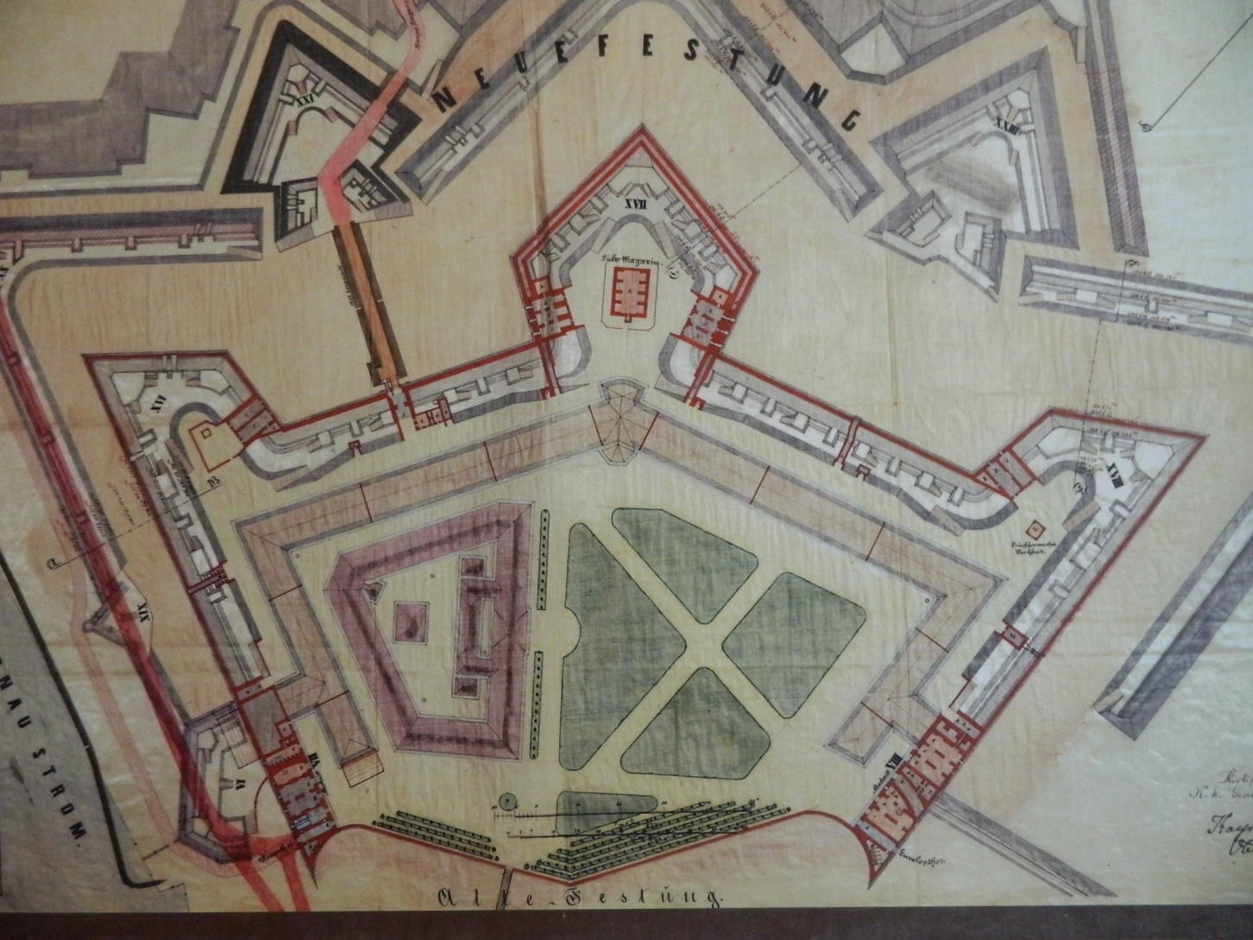
2017. 04.26. DÉLELŐTT: Komáromi erőd, Duna és Vág folyó összefolyása

Slide 3
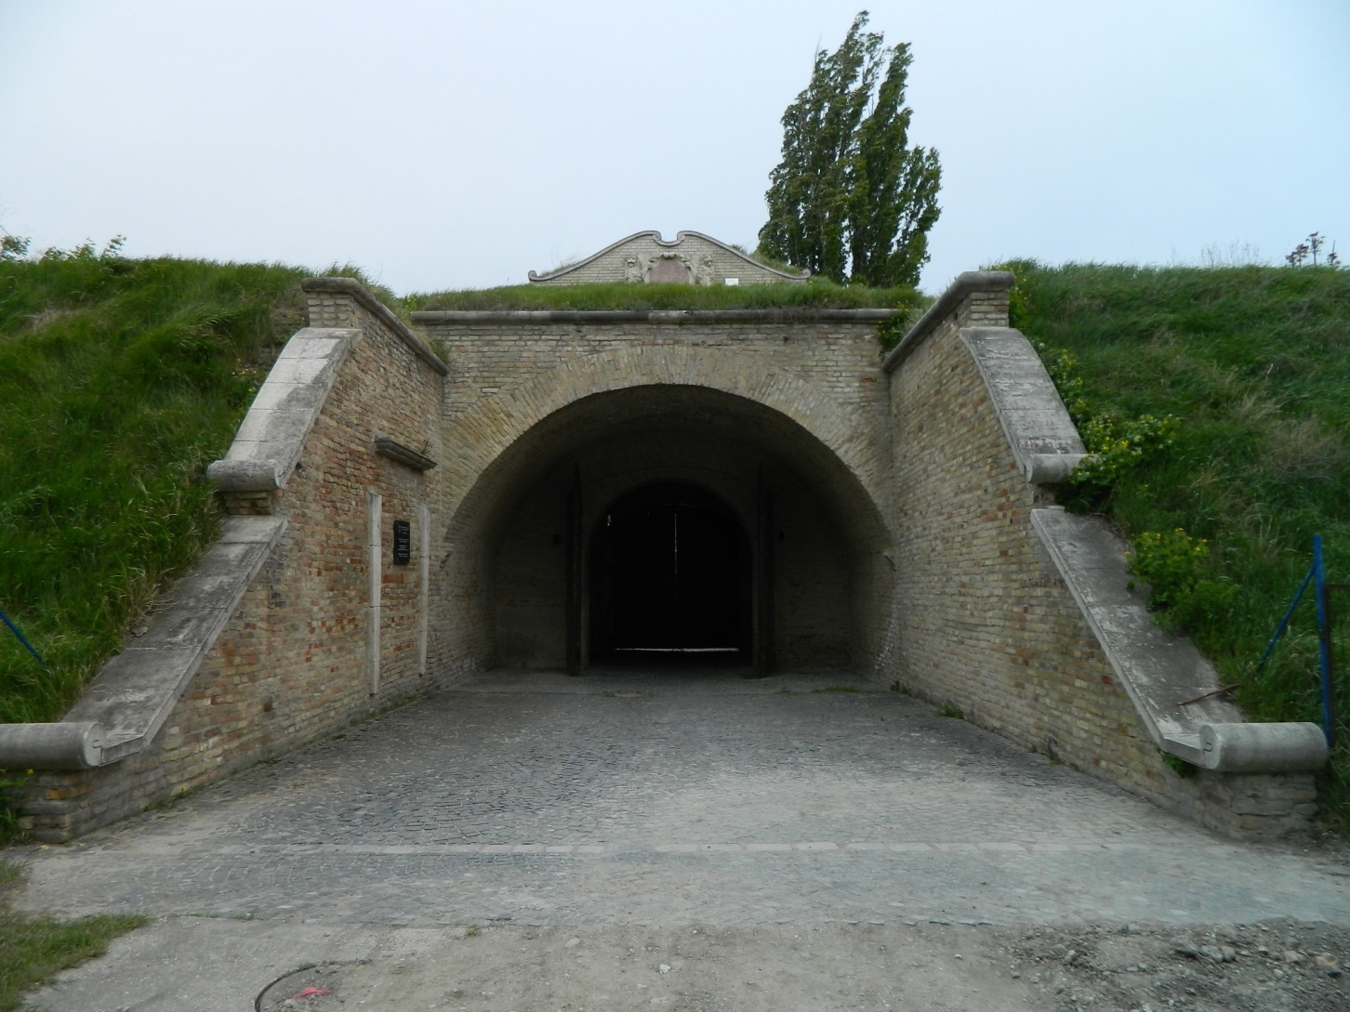
Az erőd bejárata

Slide 4
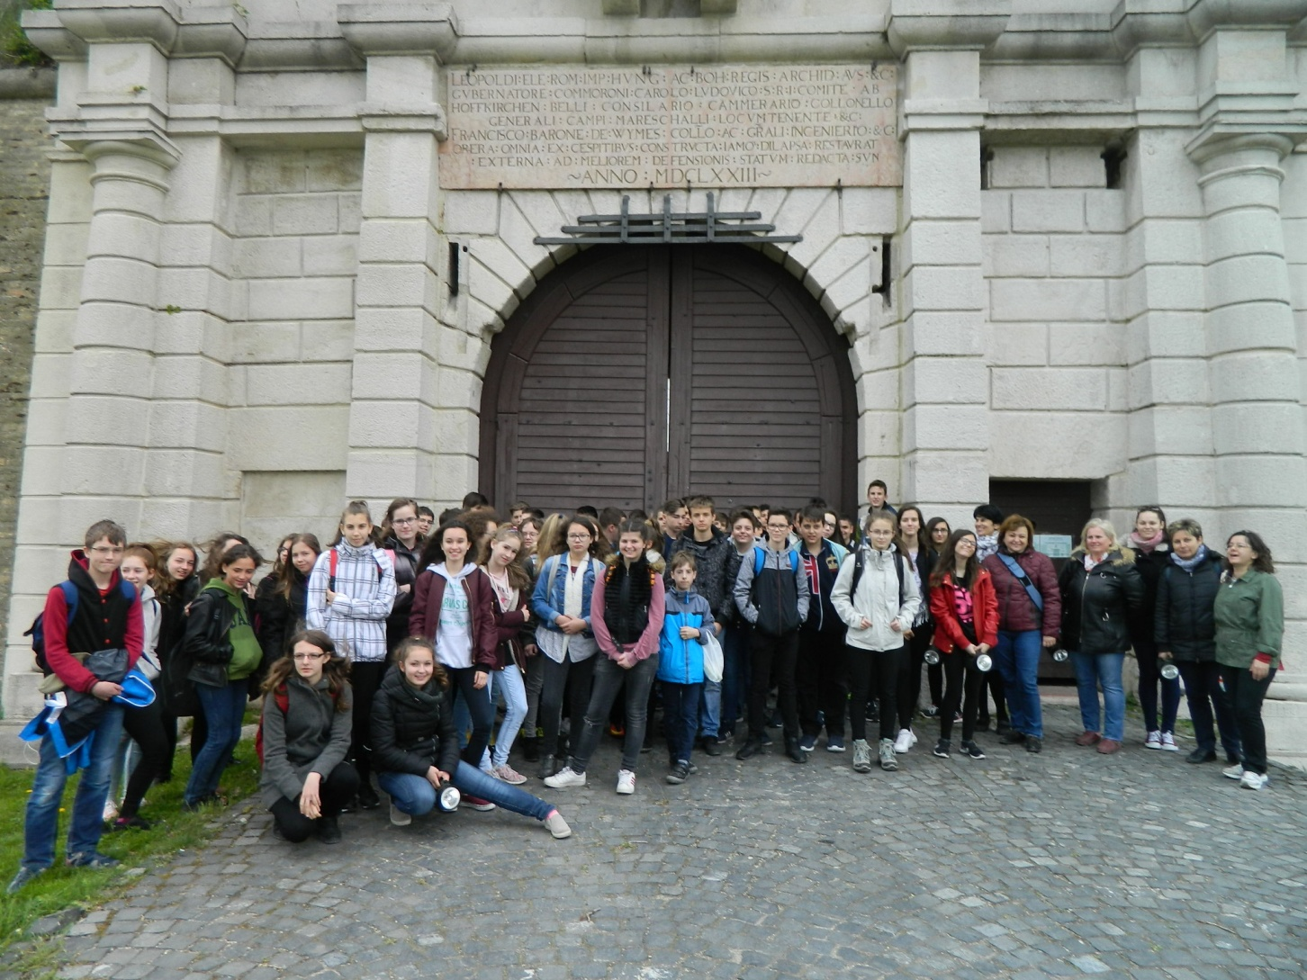
Az erőd bejárat kívülről

Slide 5
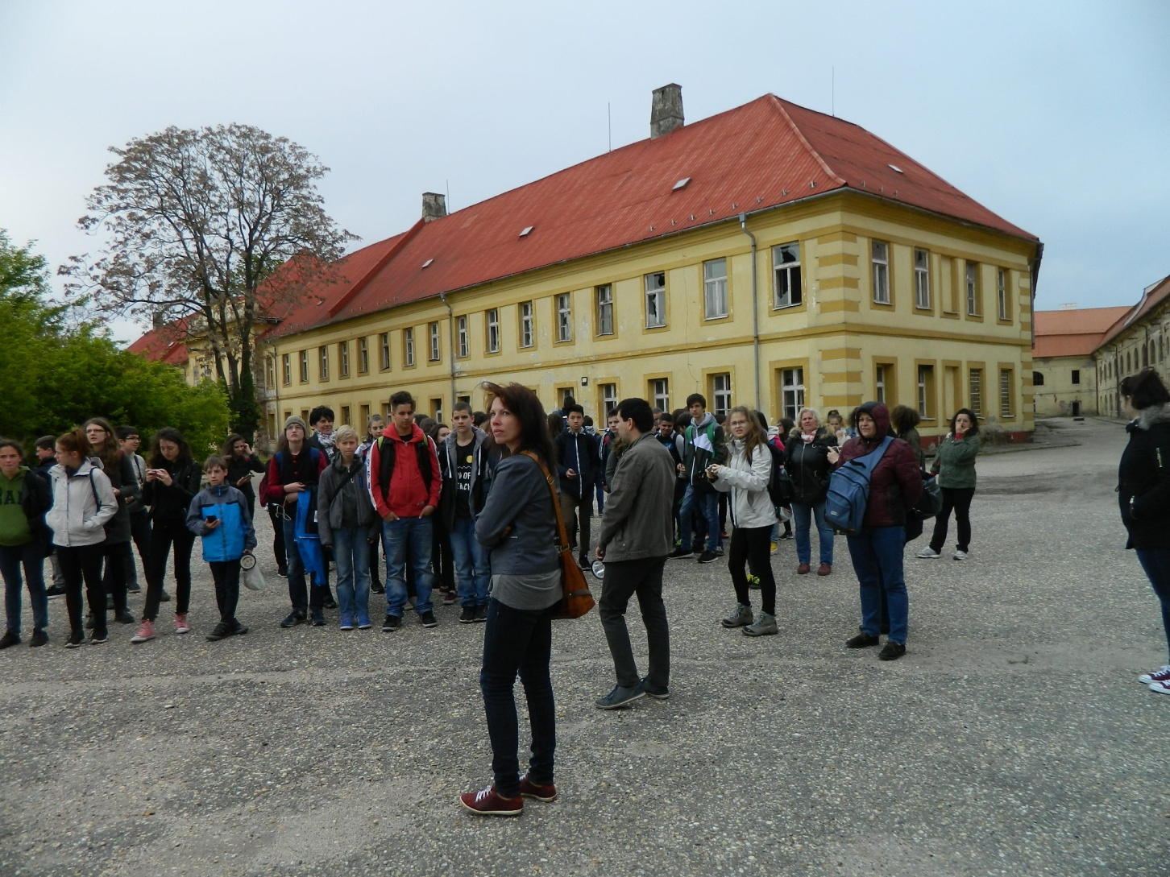
Az erőd udvara

Slide 6
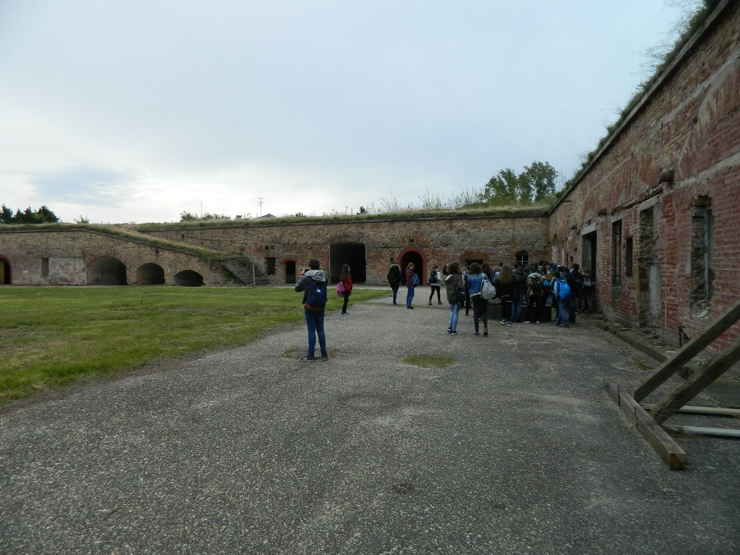
Az erőd udvarán a volt szovjet épületek láthatók vörösre festve

Slide 7
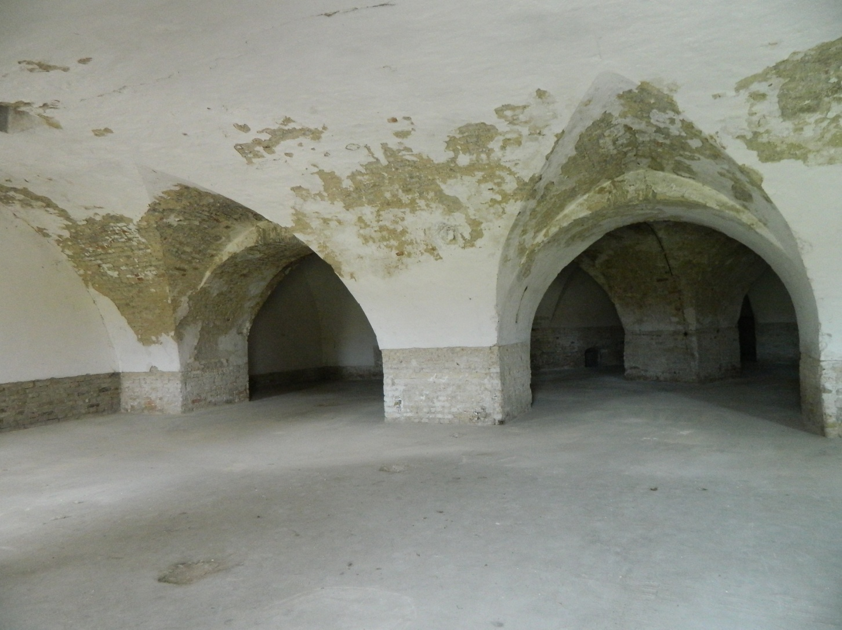
Föld alatt termek

Slide 8
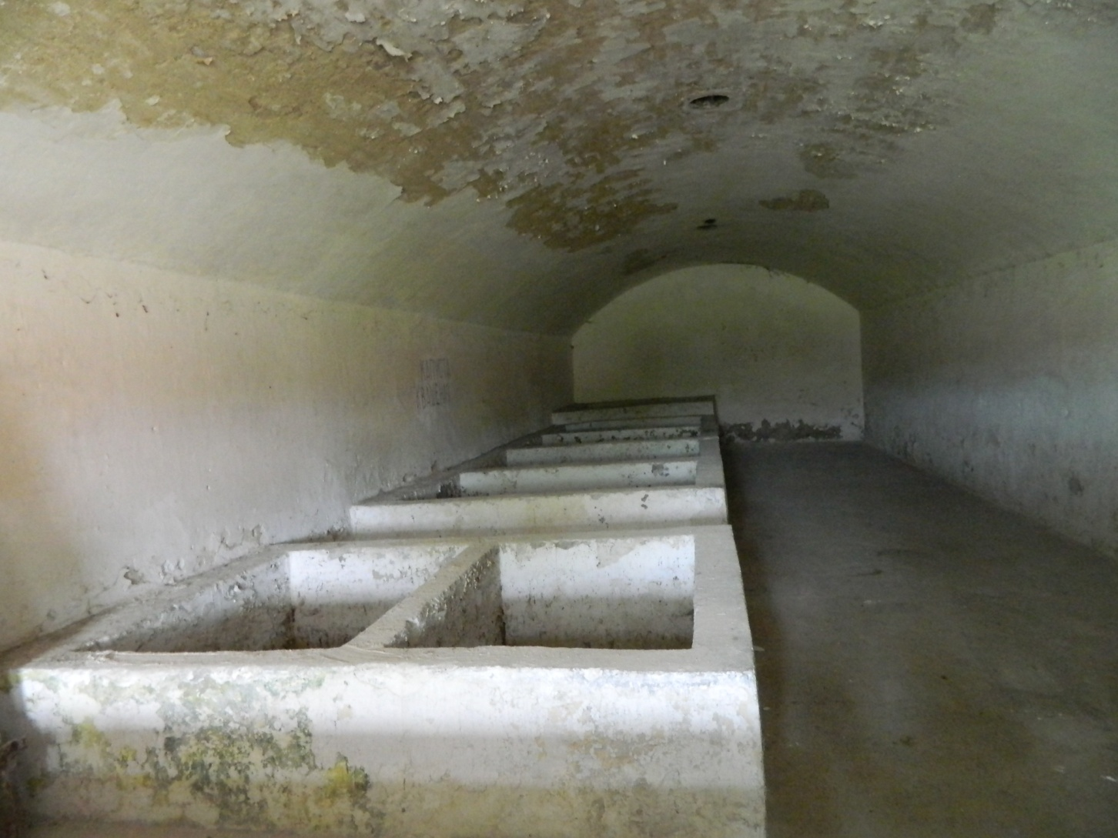
Savanyúságot tároló kőedények

Slide 9
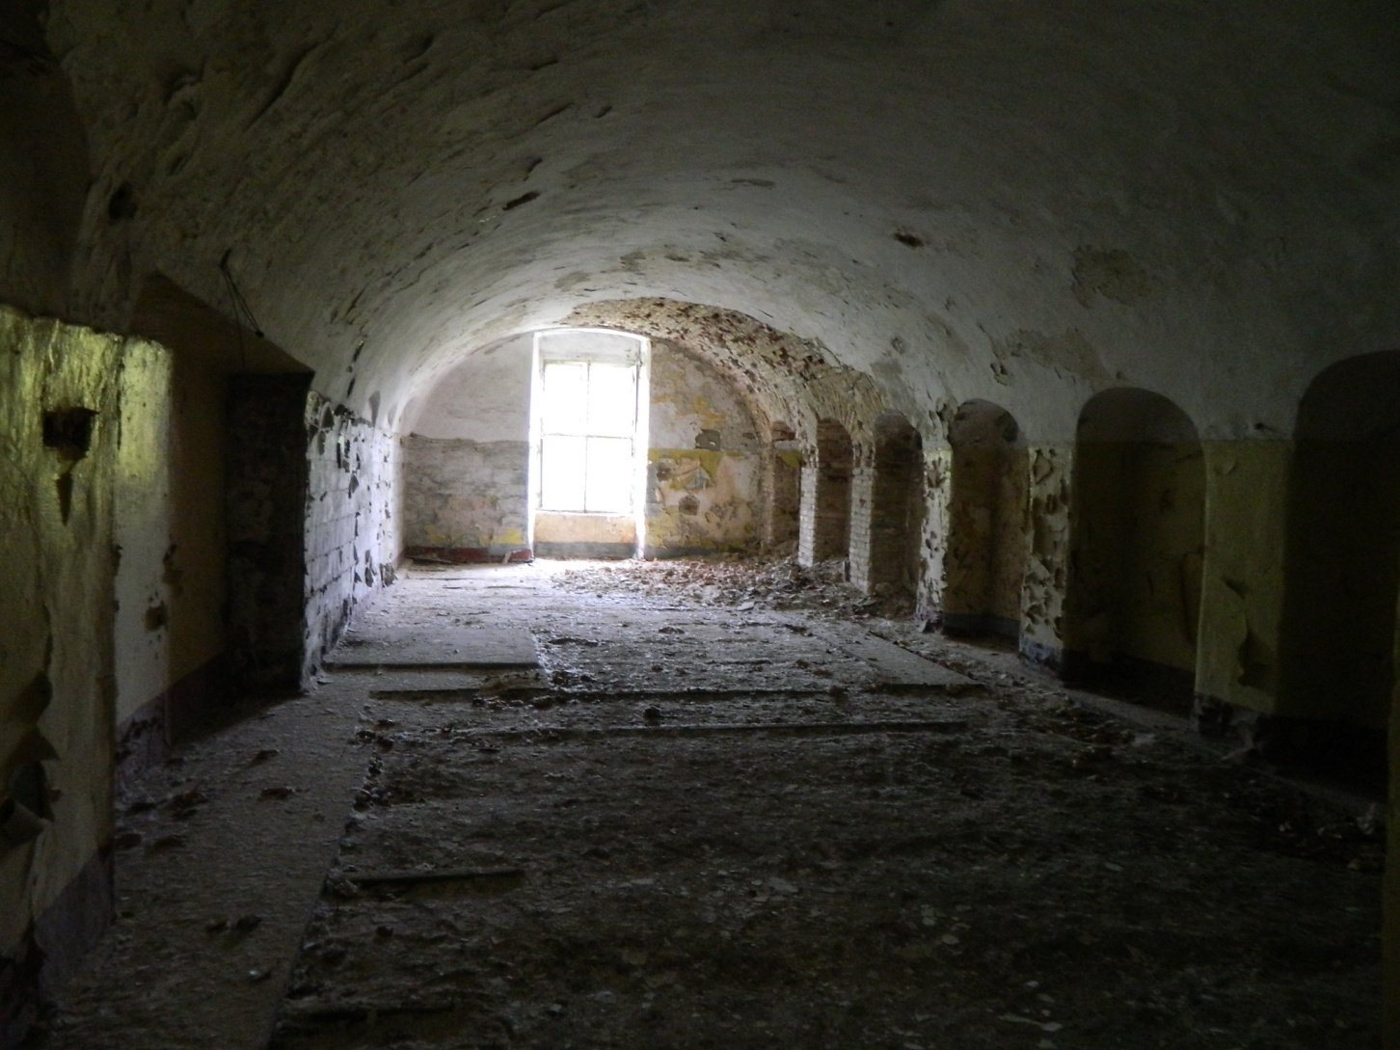
A termek mostani állapota

Slide 10
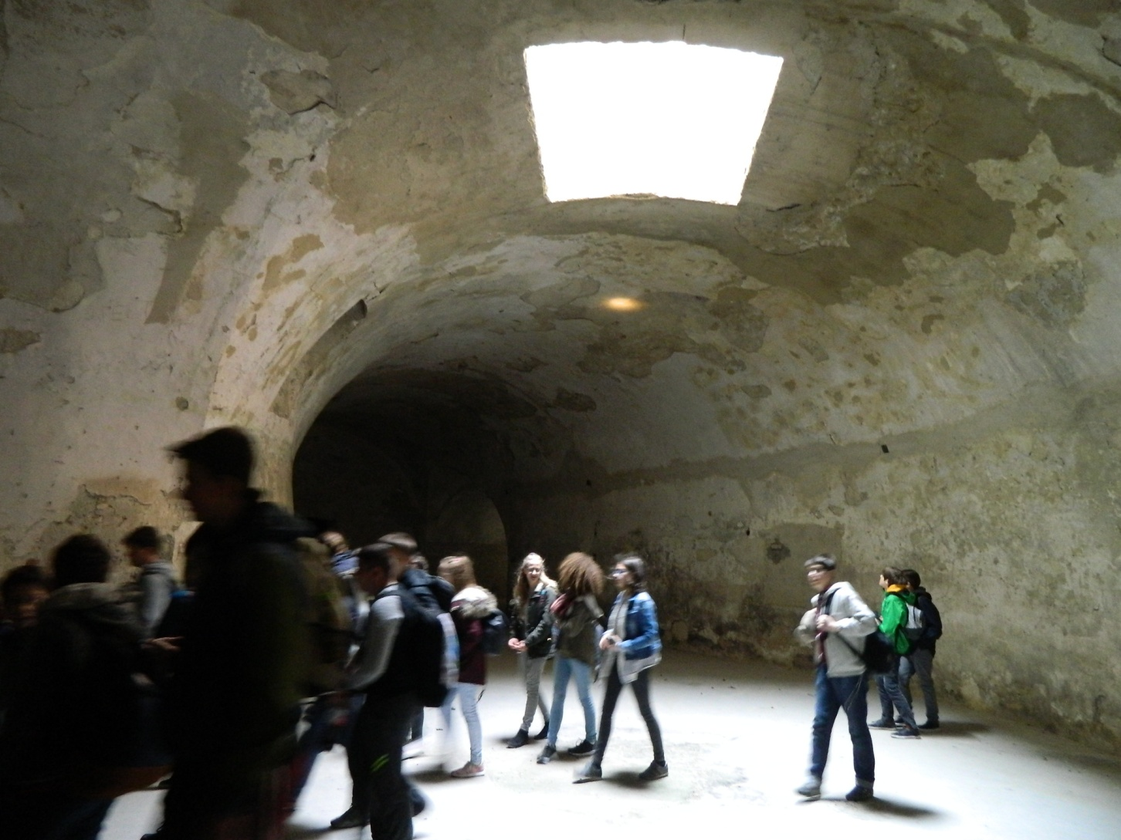
A volt istálló

Slide 11
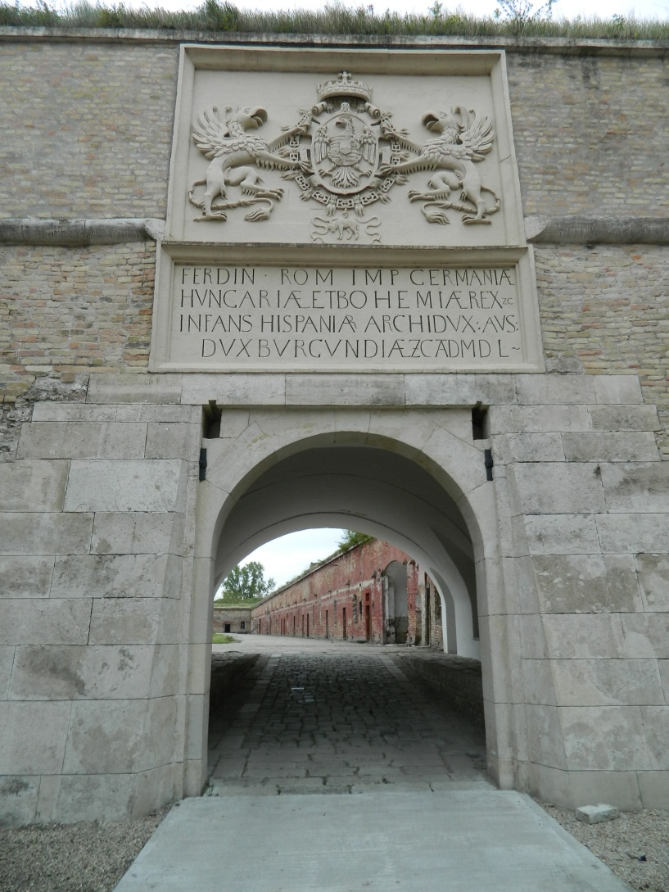
Ferdinánd kapu

Slide 12
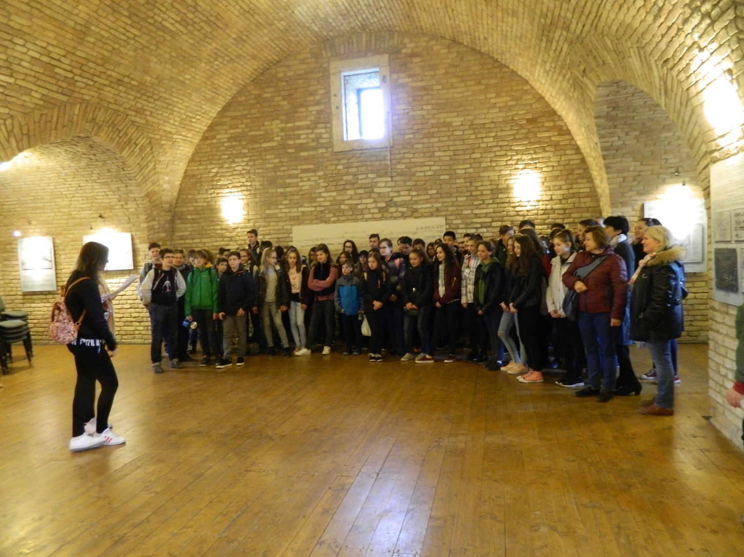
Előadást tartanak a gyerekek Rendhagyó földrajzóra keretében 'Folyók keletkezése és élete' címmel

Slide 13
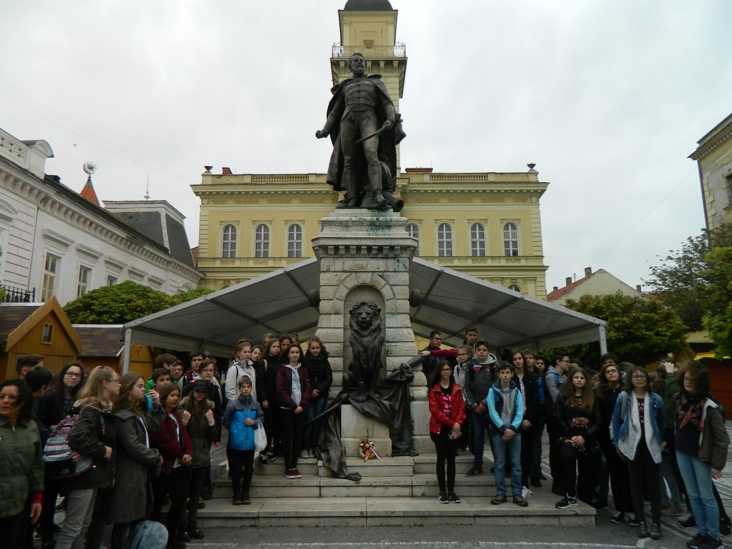
Komárom főterén klapka györgy emlékmű koszorúzása

Slide 14
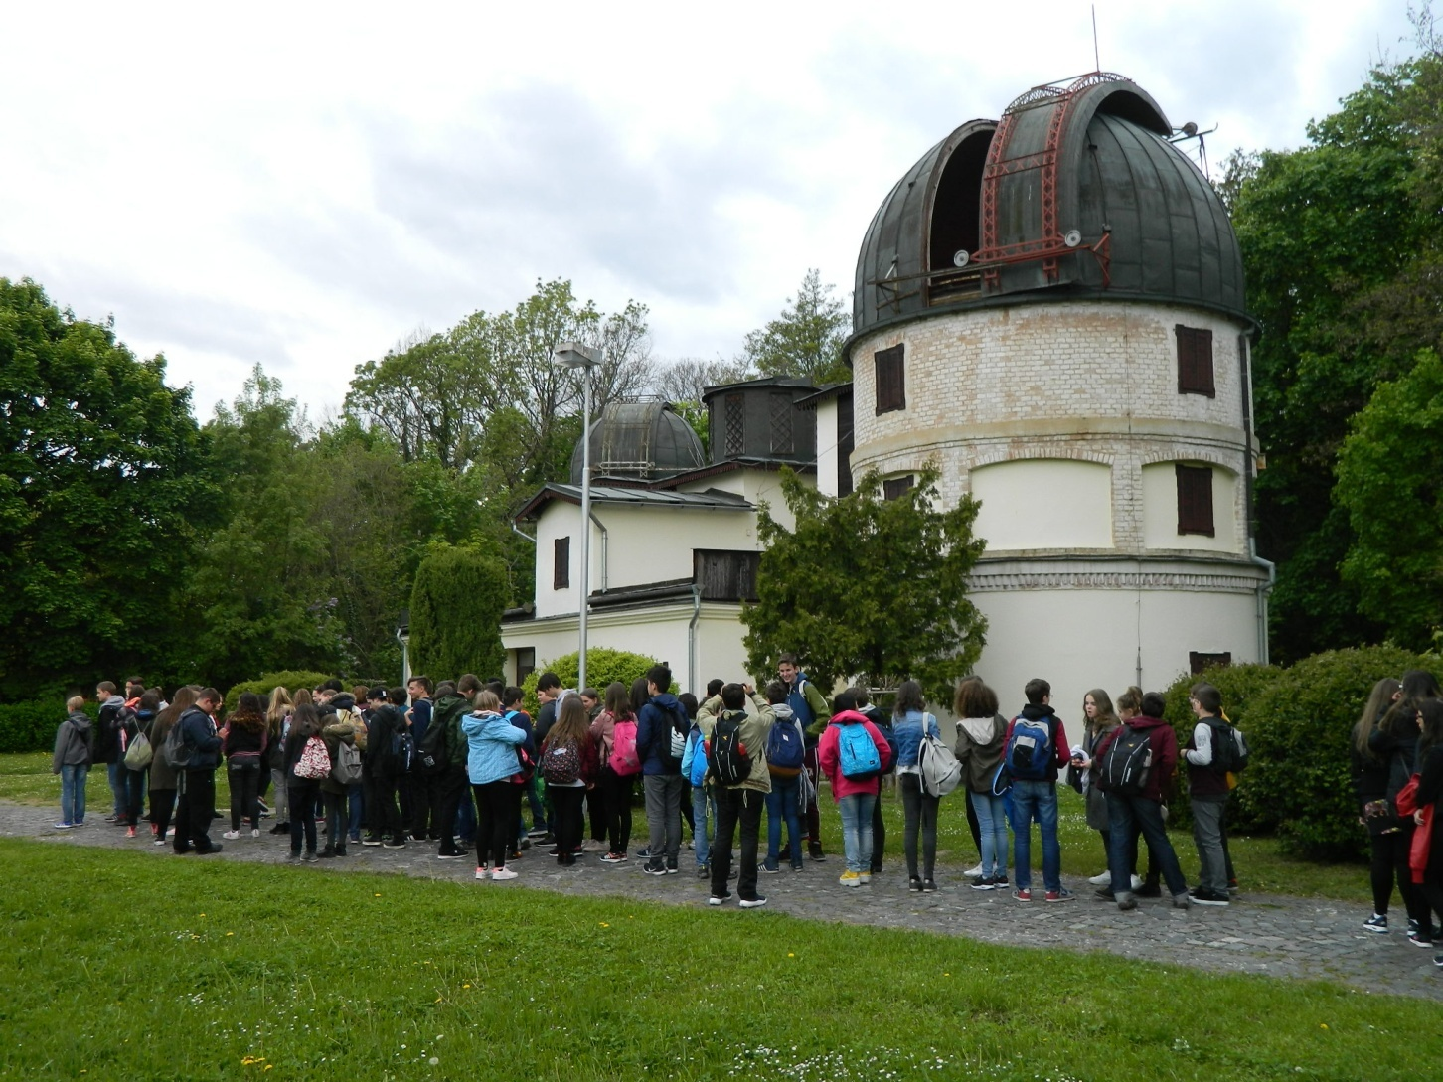
2017.04.26. délutáni program: ógyallai konkoly-thege csillagvizsgáló

Slide 15
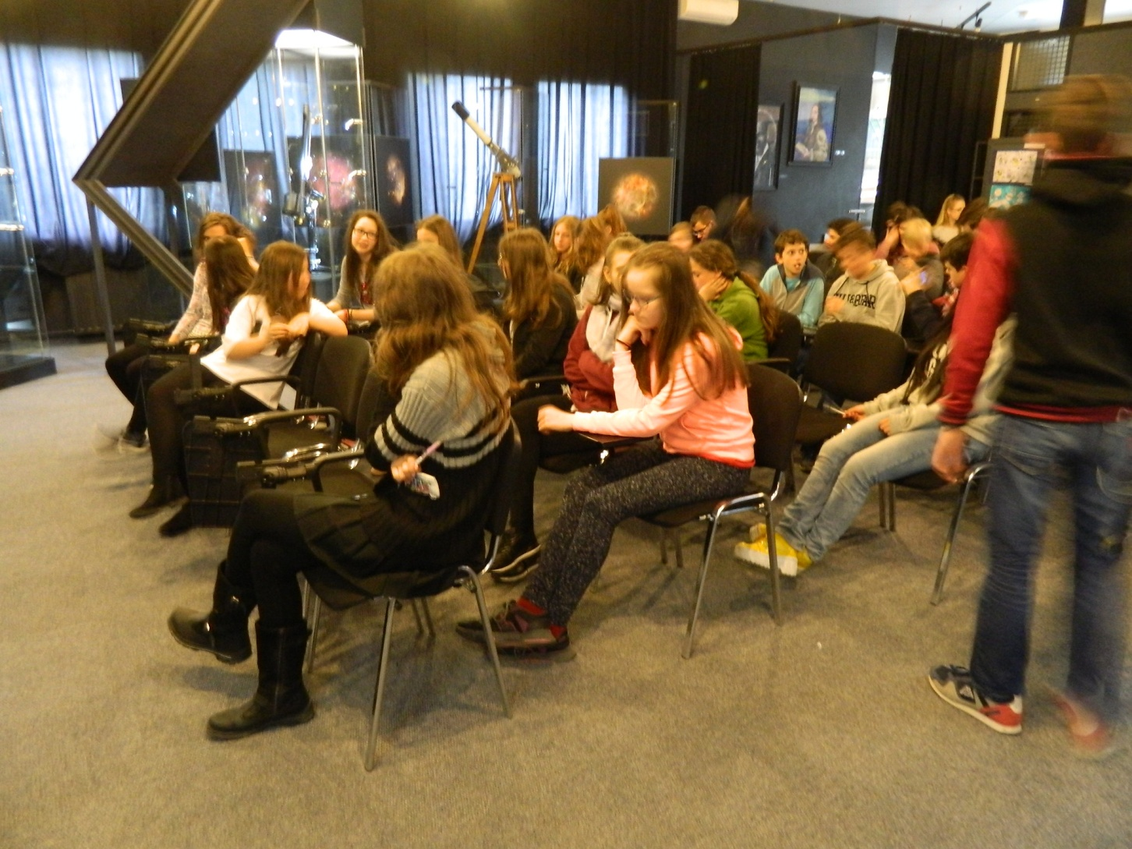
Előadás konkoly thege munkásságáról

Slide 16
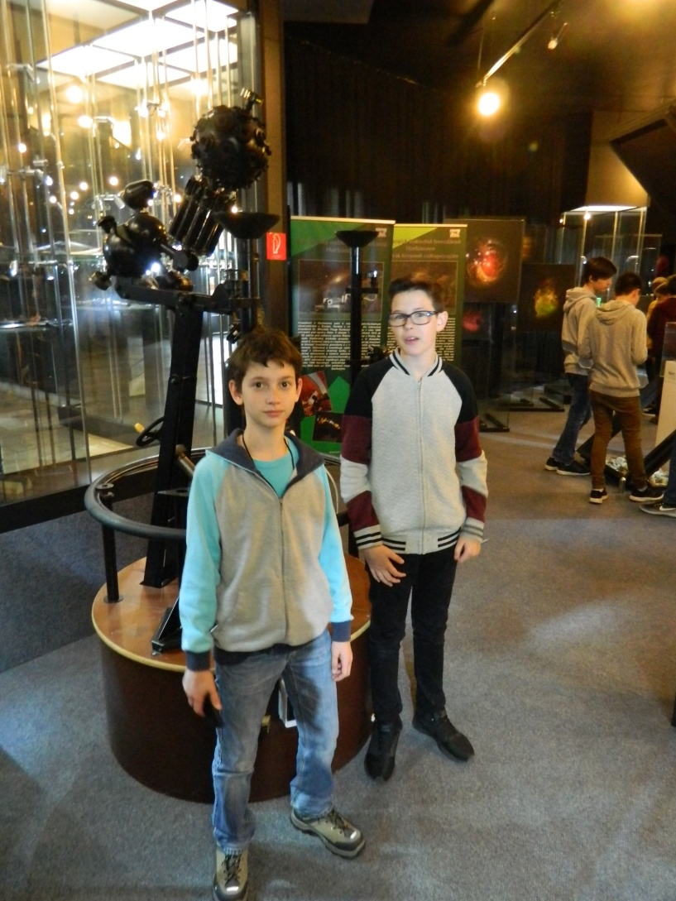
A csillagvizsgáló múzeuma

Slide 17
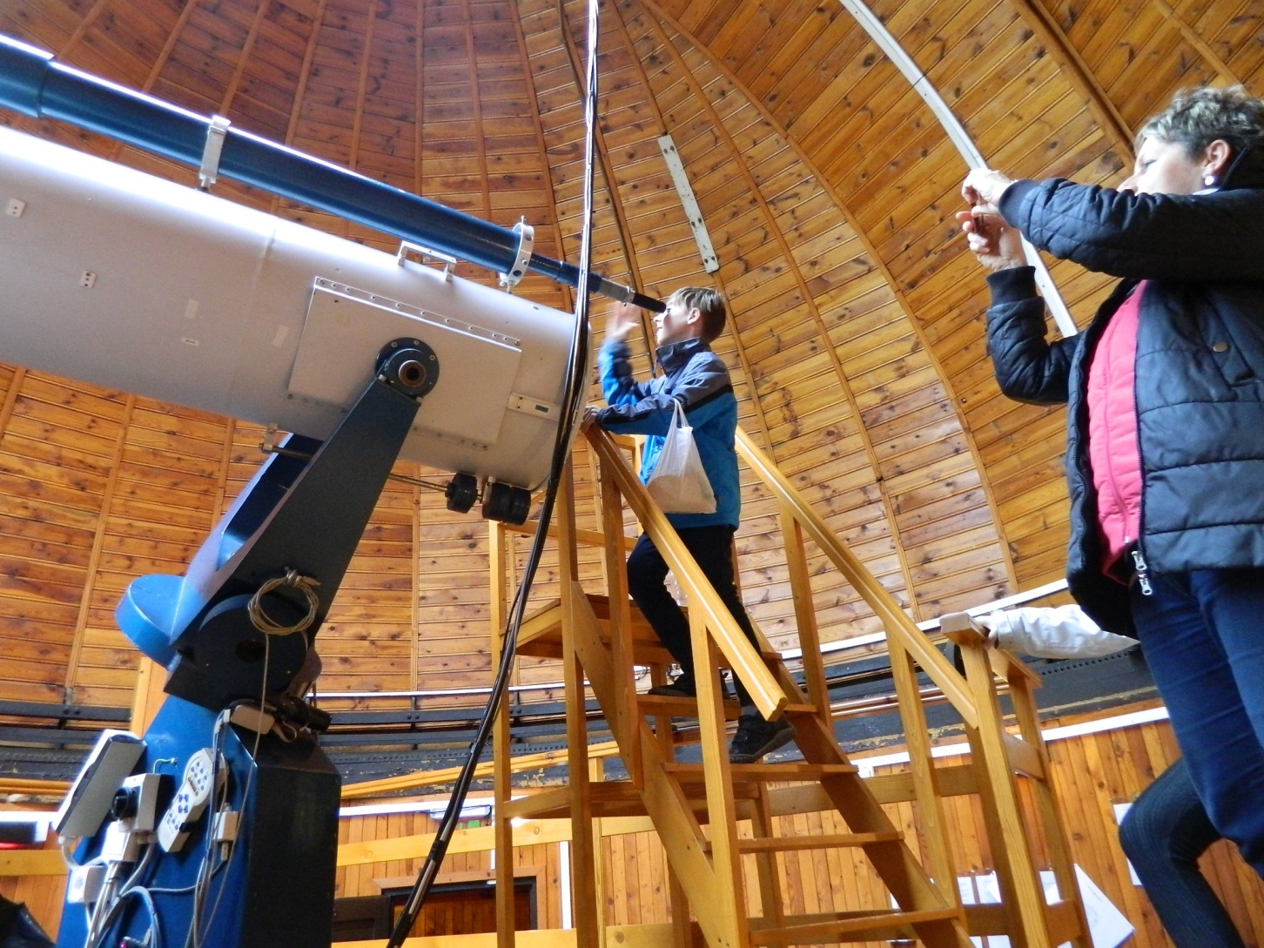
A távcsőbe is belenézhettünk

Slide 18
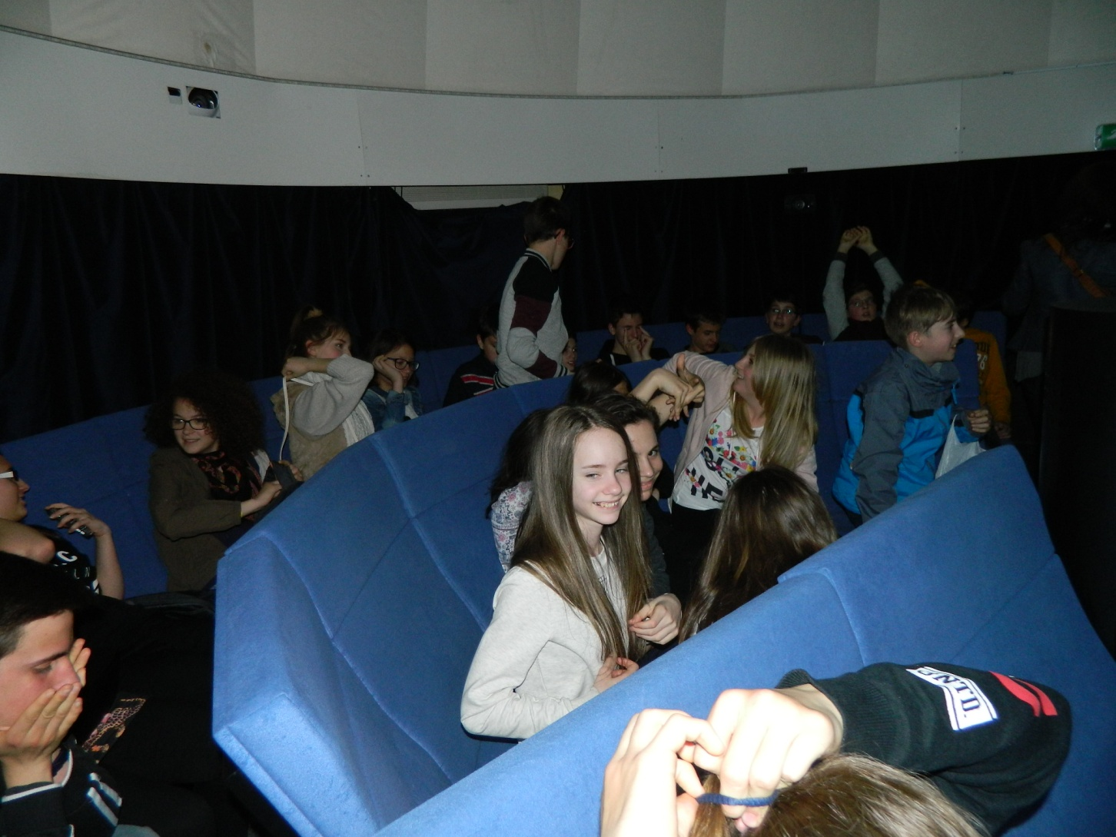
Filmet néztünk a csillagképekről planetáriumnban

Slide 19
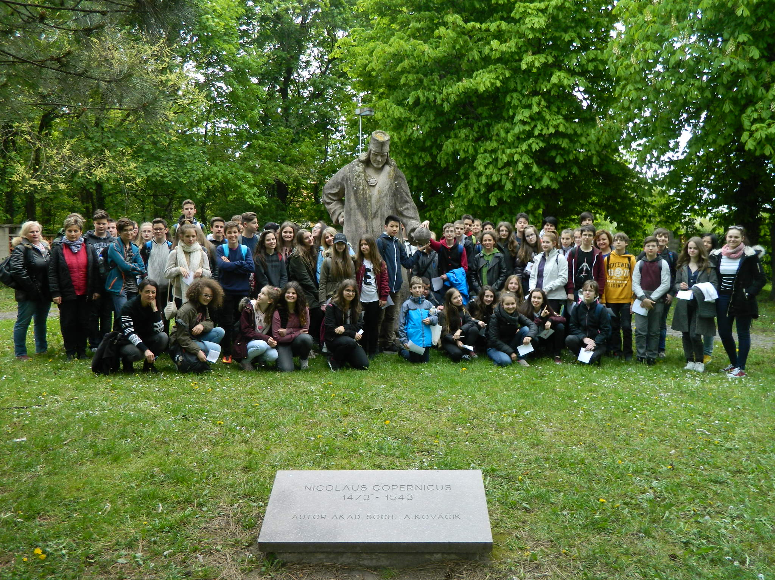
Közös kép copernicus szobránál

Slide 20
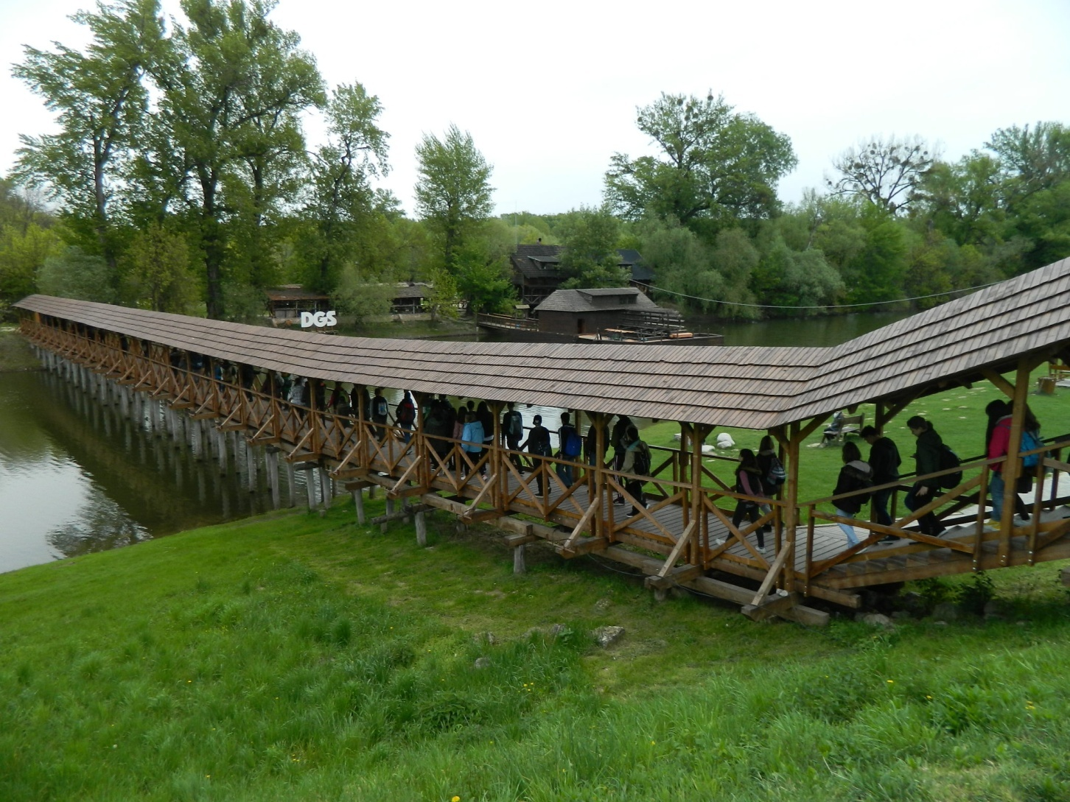
2017.04.26. este:Gúta, Deáki, a Kis-Duna régi medre: reformkori hajómalom, fahíd

Slide 21
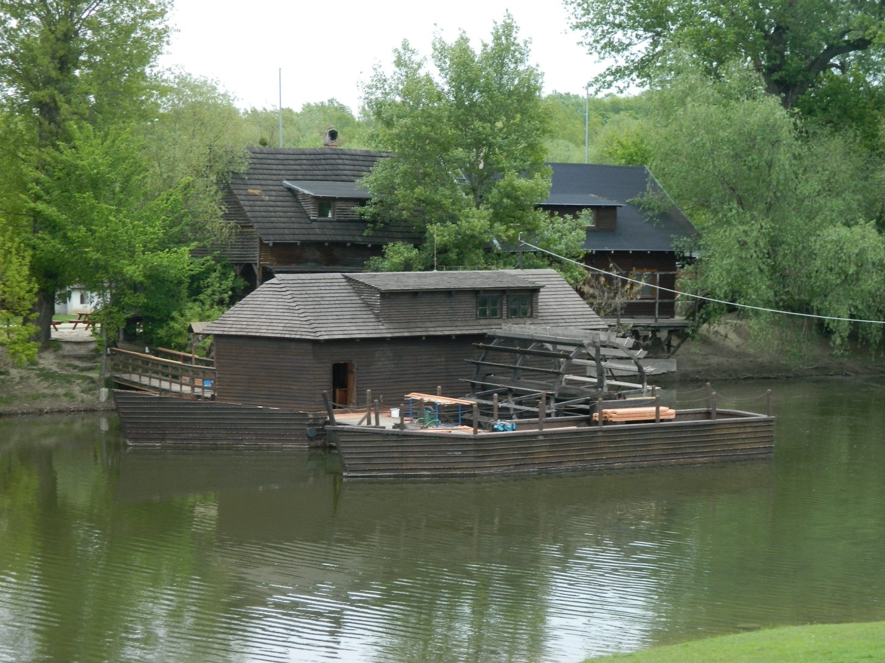
Reformkori hajómalom

Slide 22
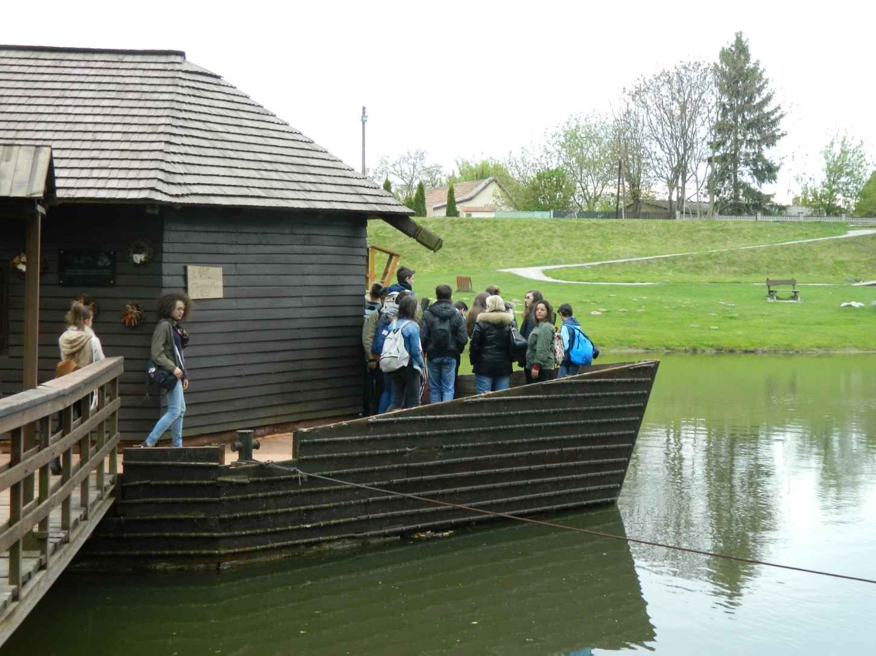
Hajómalom hídja

Slide 23
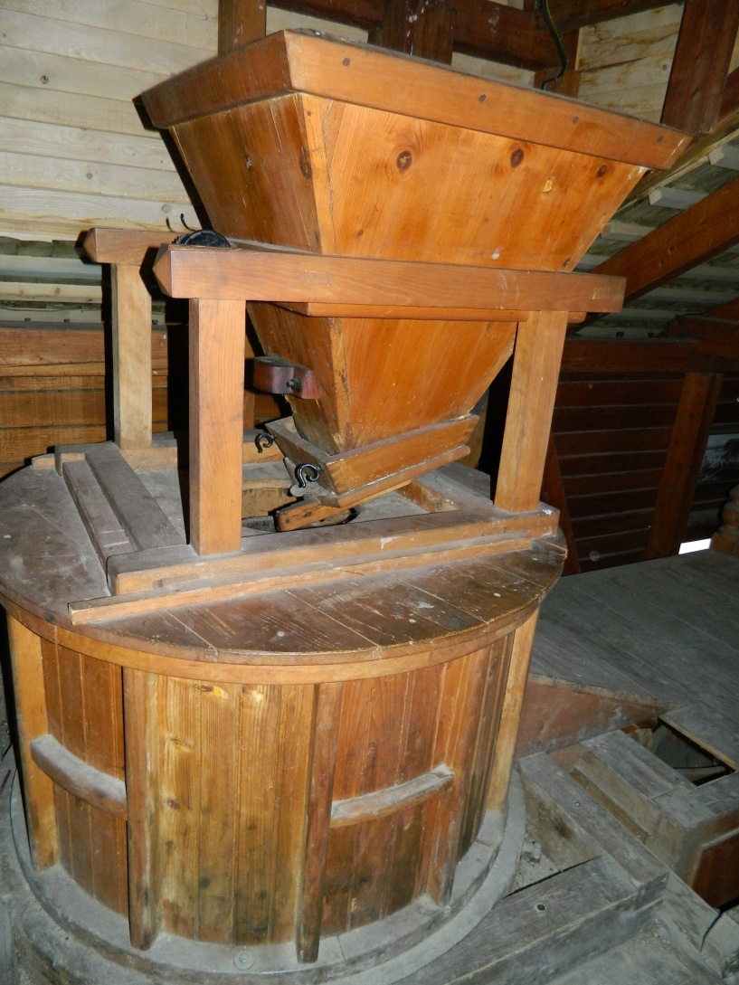
Hajómalom belülről a malommal

Slide 24
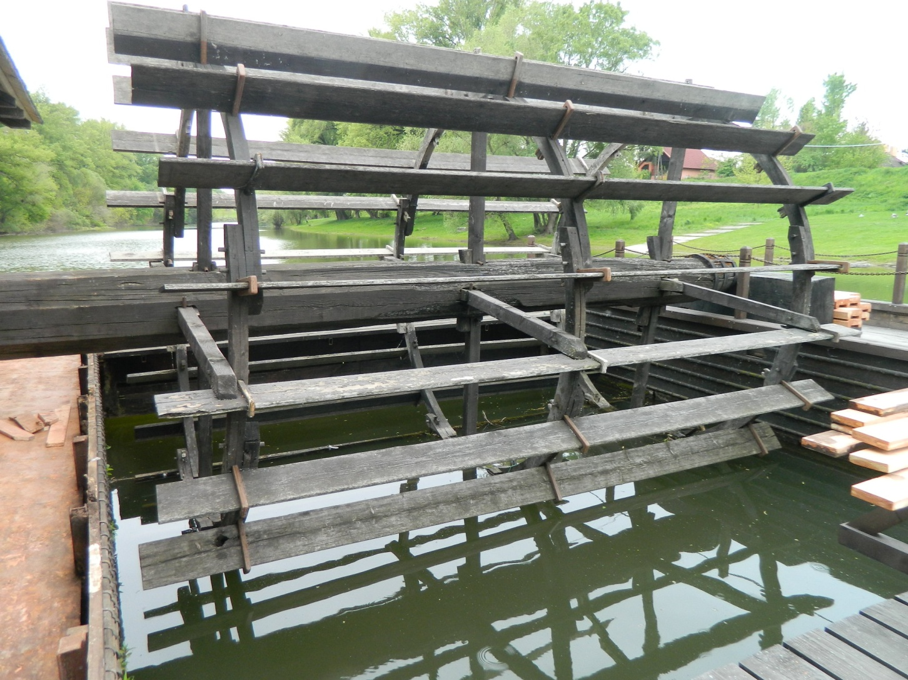
A malom lapátkerekei

Slide 25
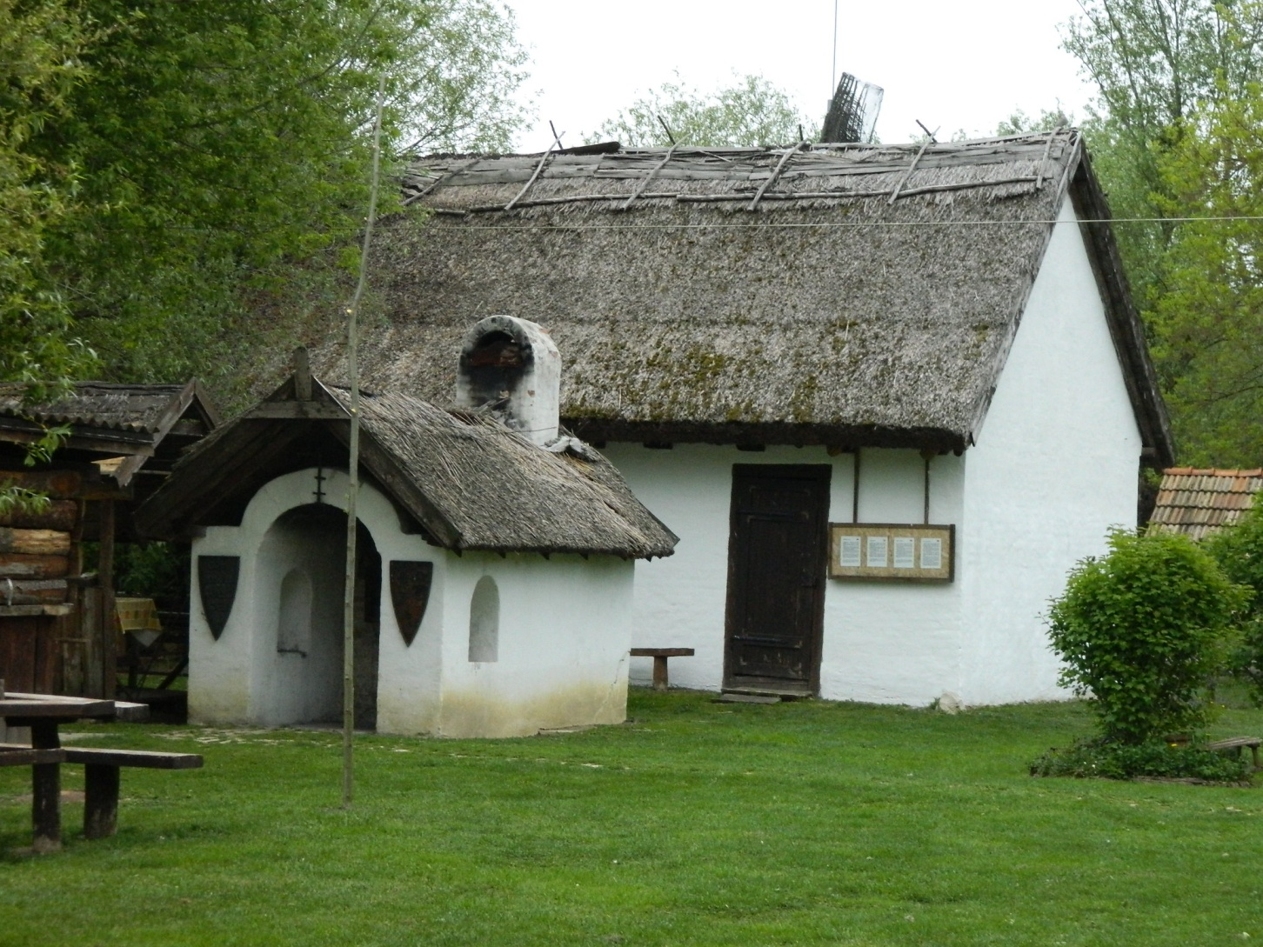
a hajómalom udvara

Slide 26
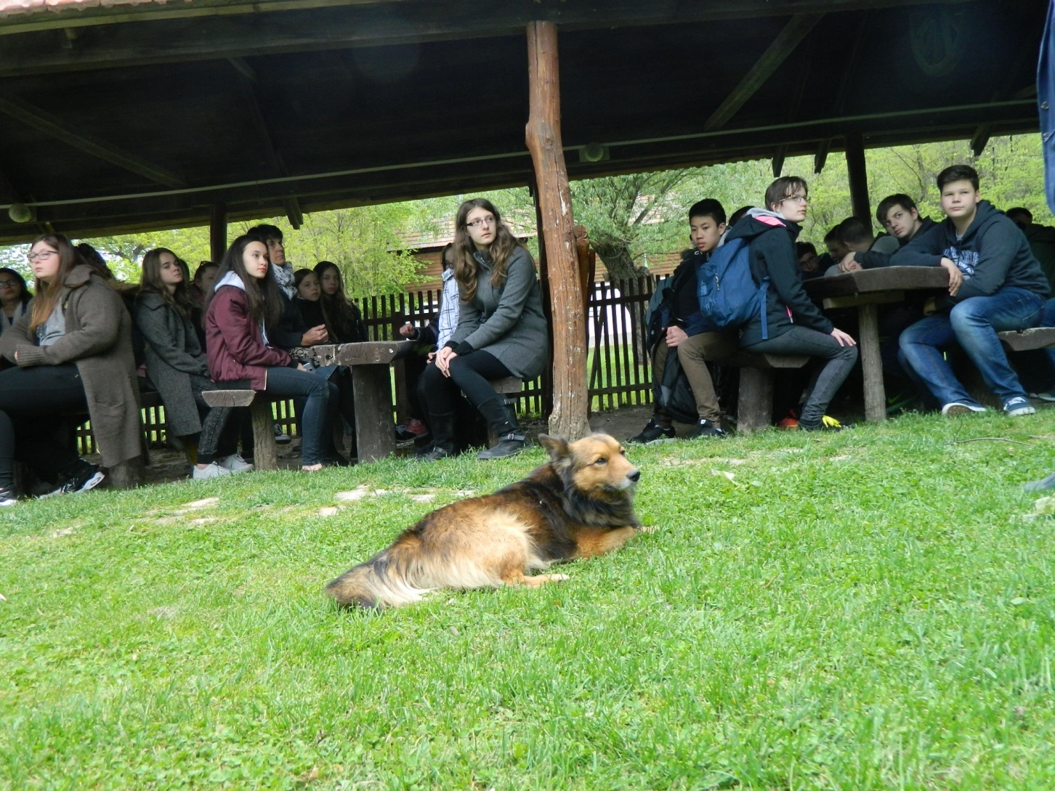
Kiselőadás a természet adta erőforrások kiaknázásáról

Slide 27
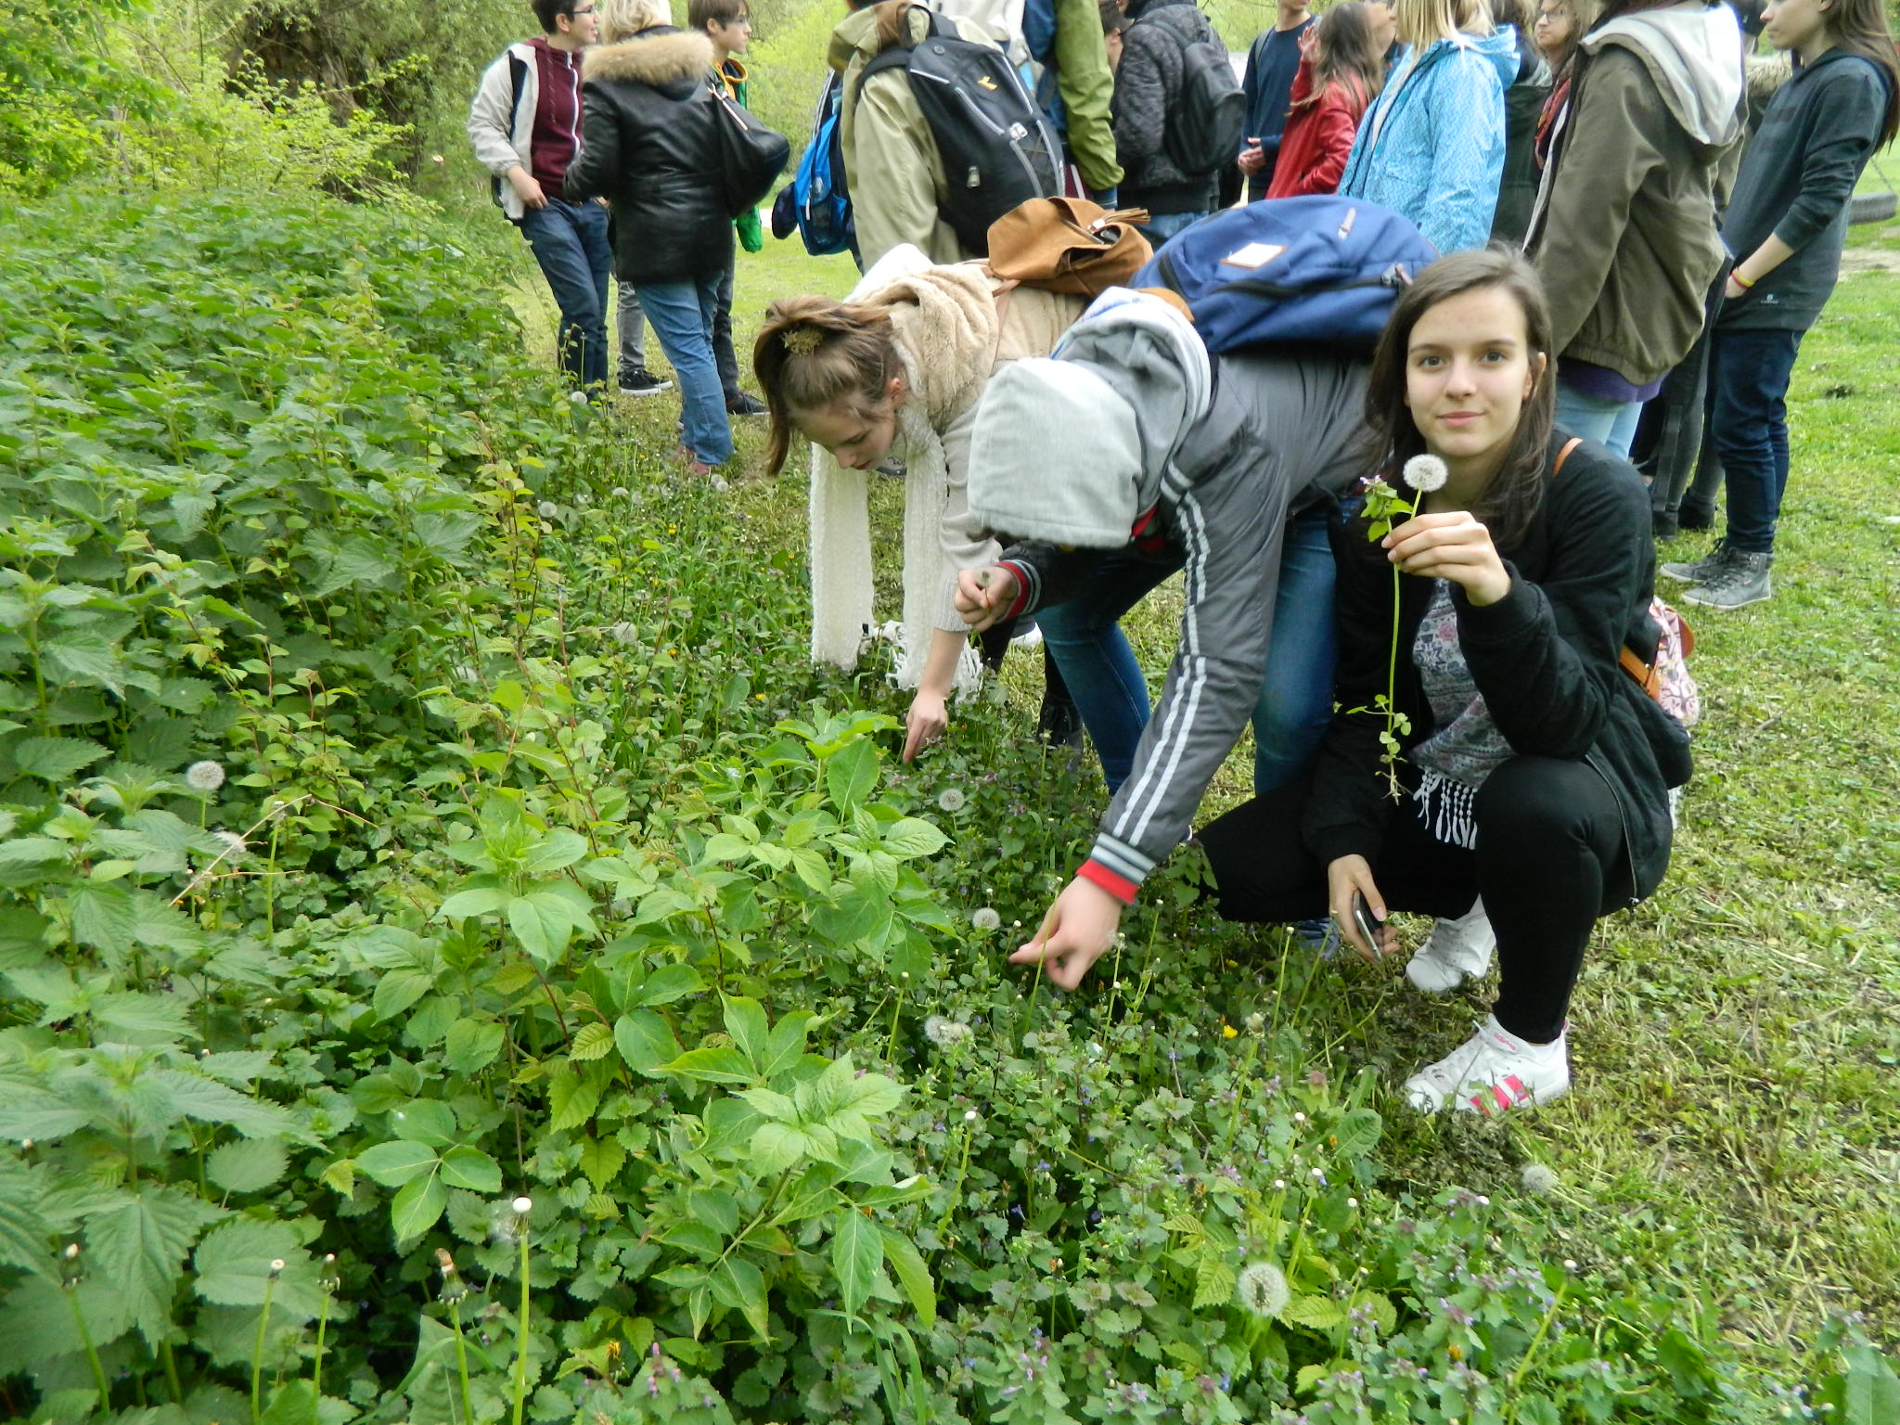
Rendhagyó biológiai óra a botanikus kert élővilága - klíma és növényvilág hatásáról

Slide 28
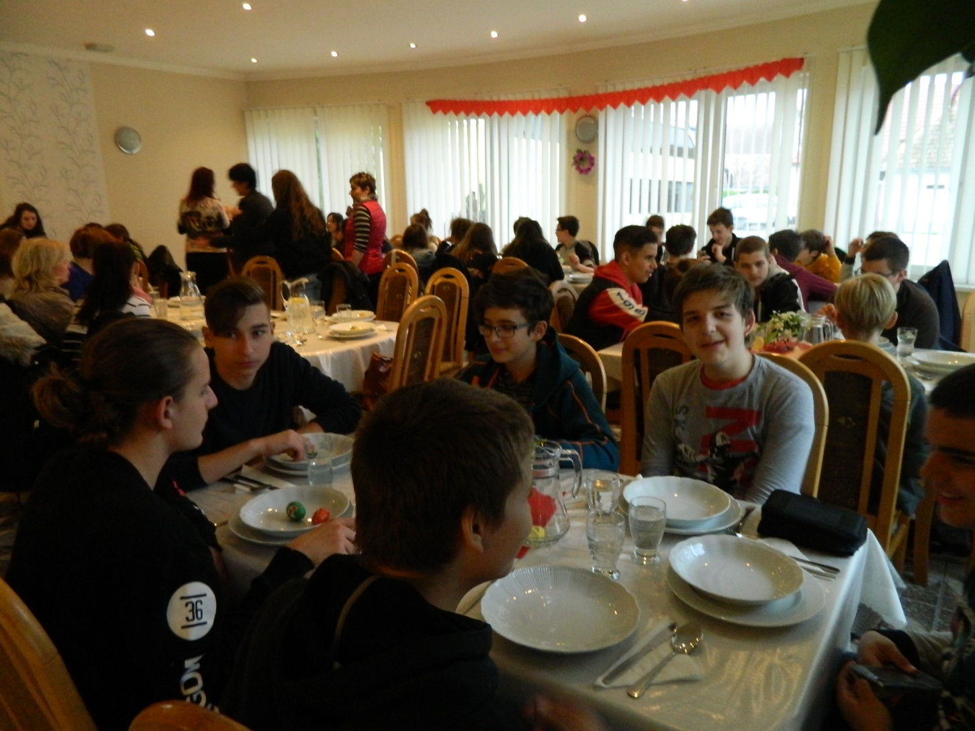
Deáki – megérkezés a szállásra, vacsora

Slide 29
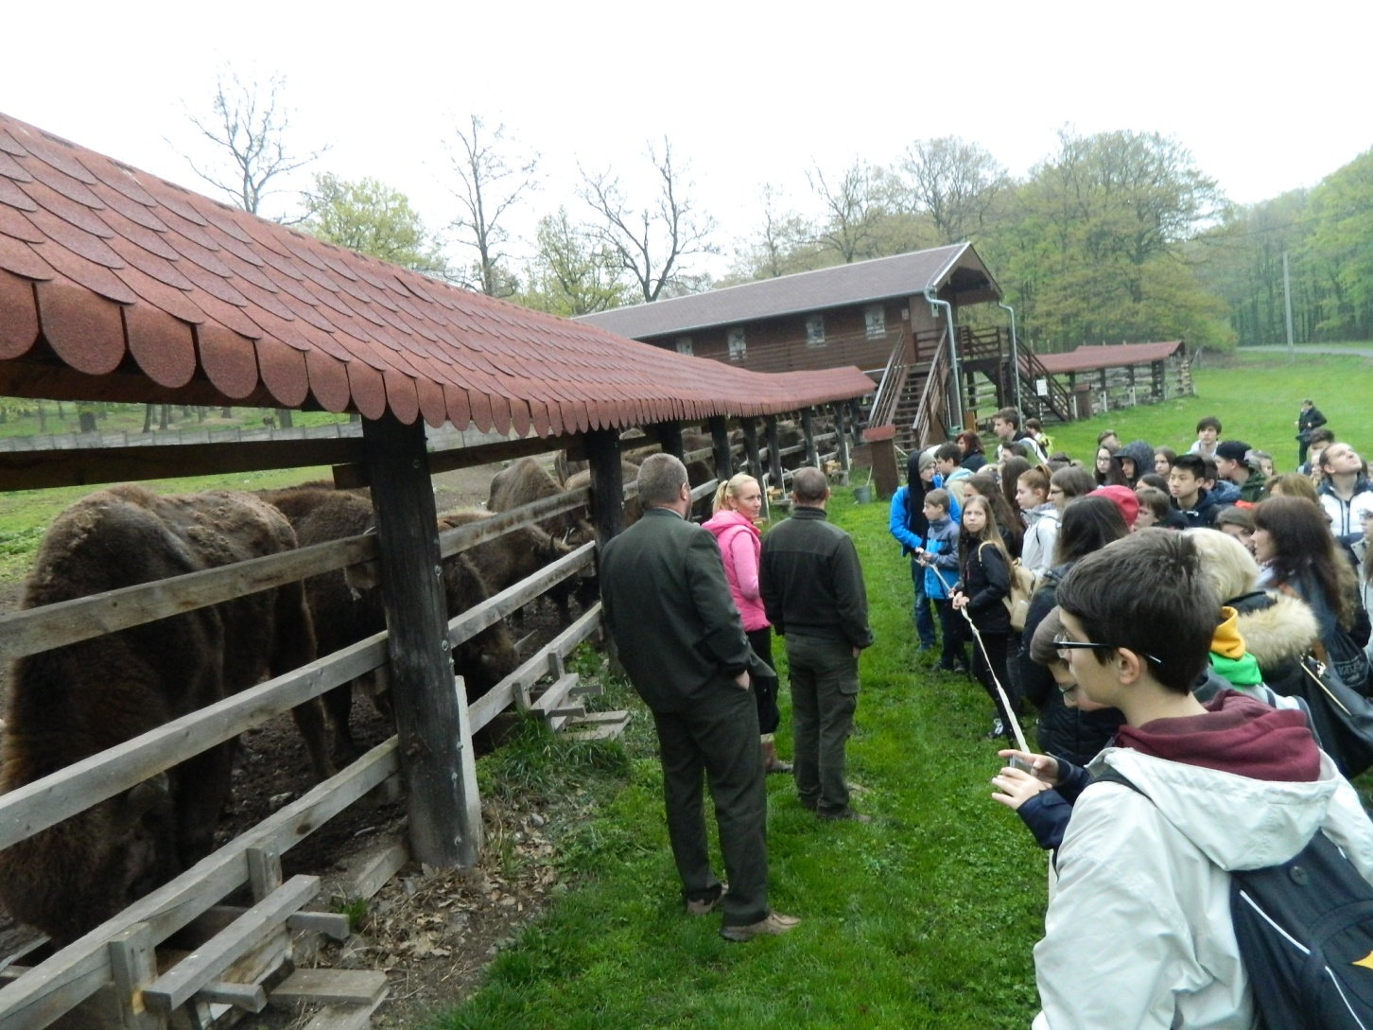
2017.04.27. délelőtt: kistapolcsány- vadaskert, kastély

Slide 30
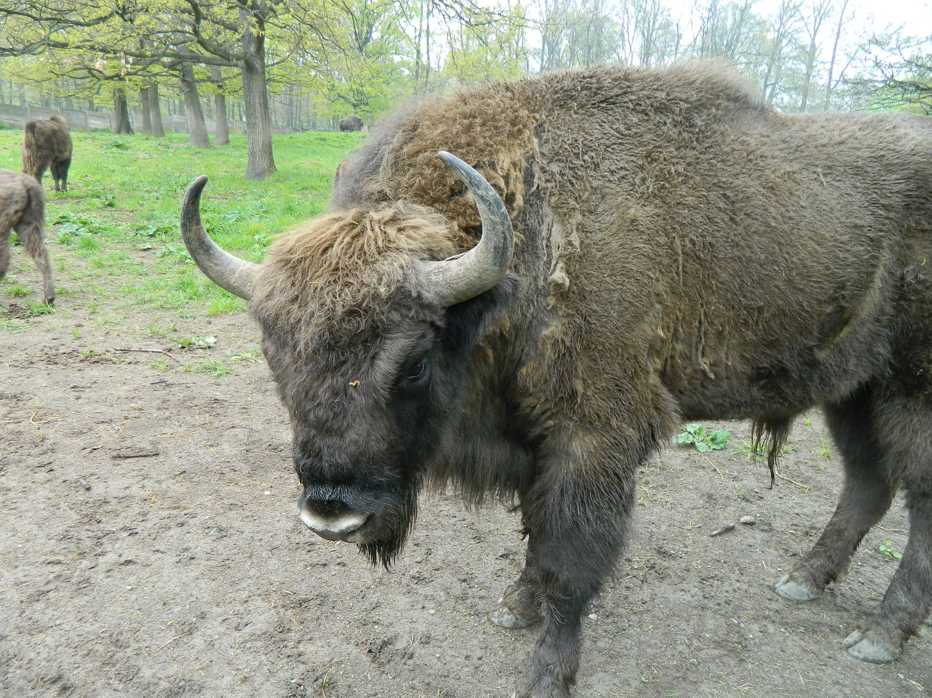
vadaskert

Slide 31
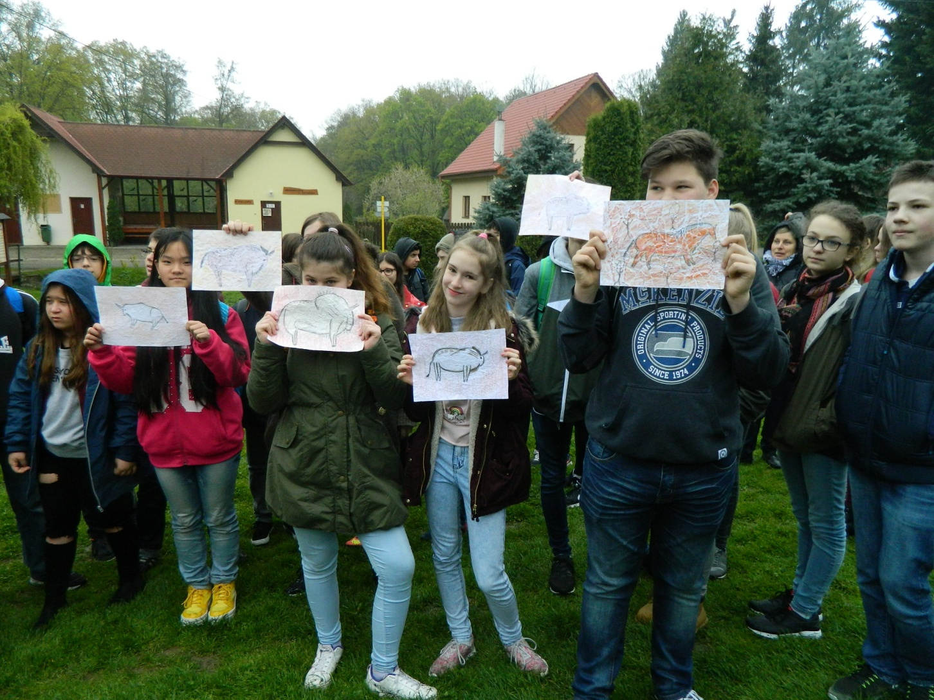
Vadaskert- rendhagyó rajzóra:barlangrajzok készítése

Slide 32
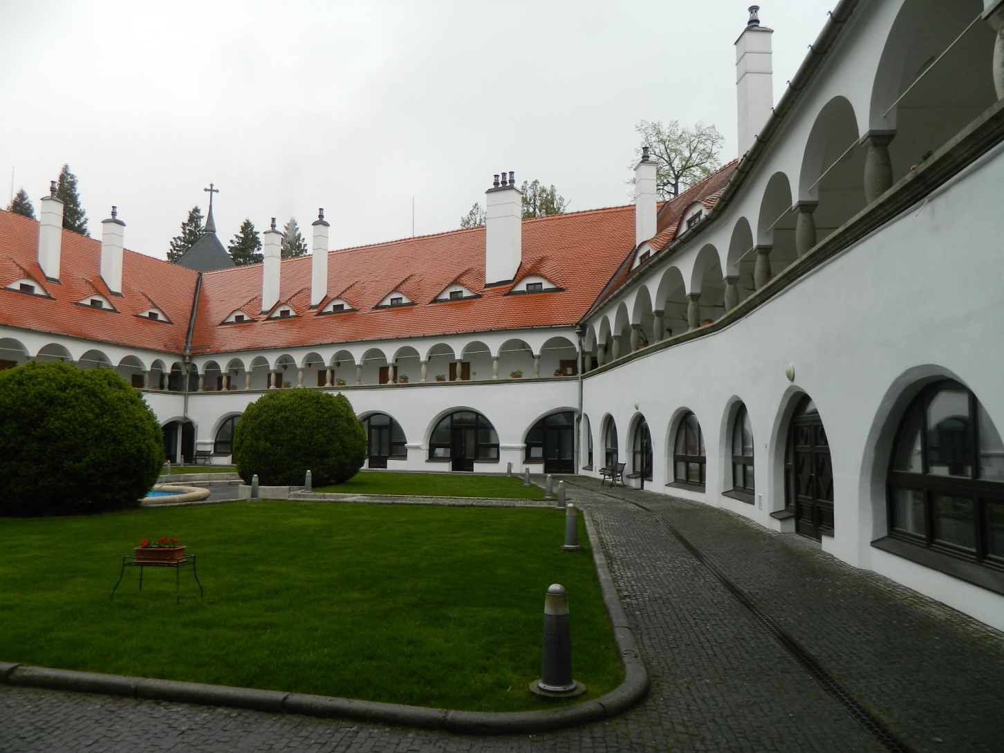
Kistapolcsácsi kastély

Slide 33
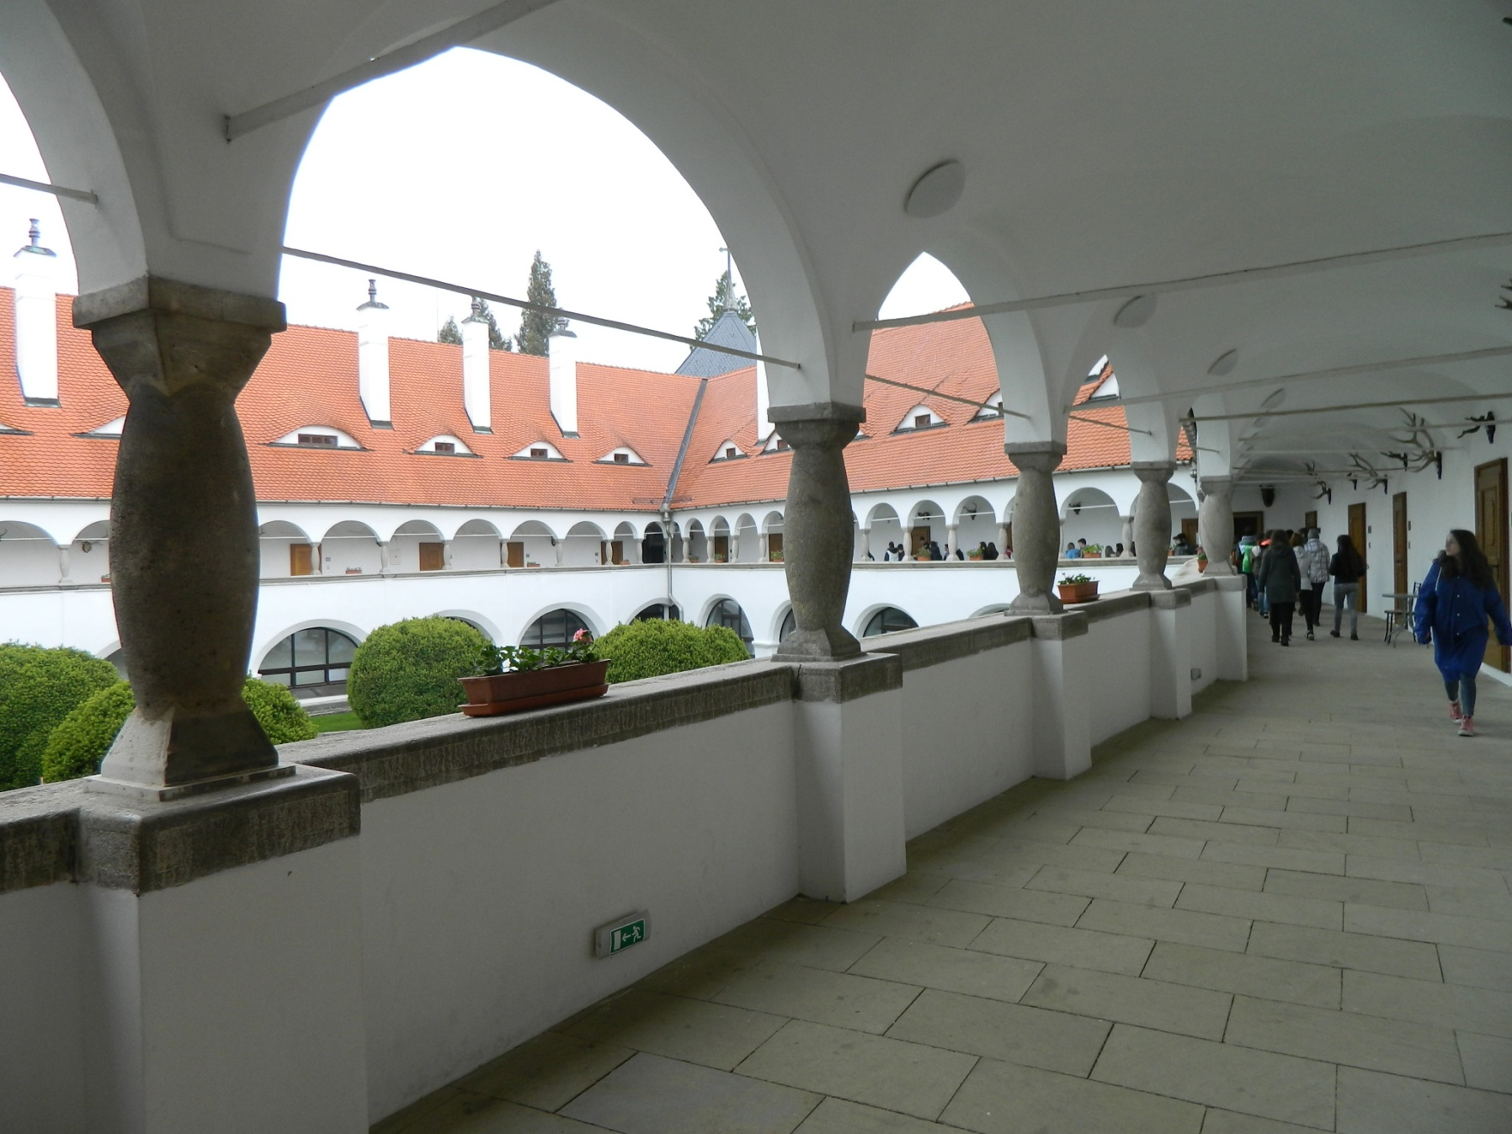

Slide 34
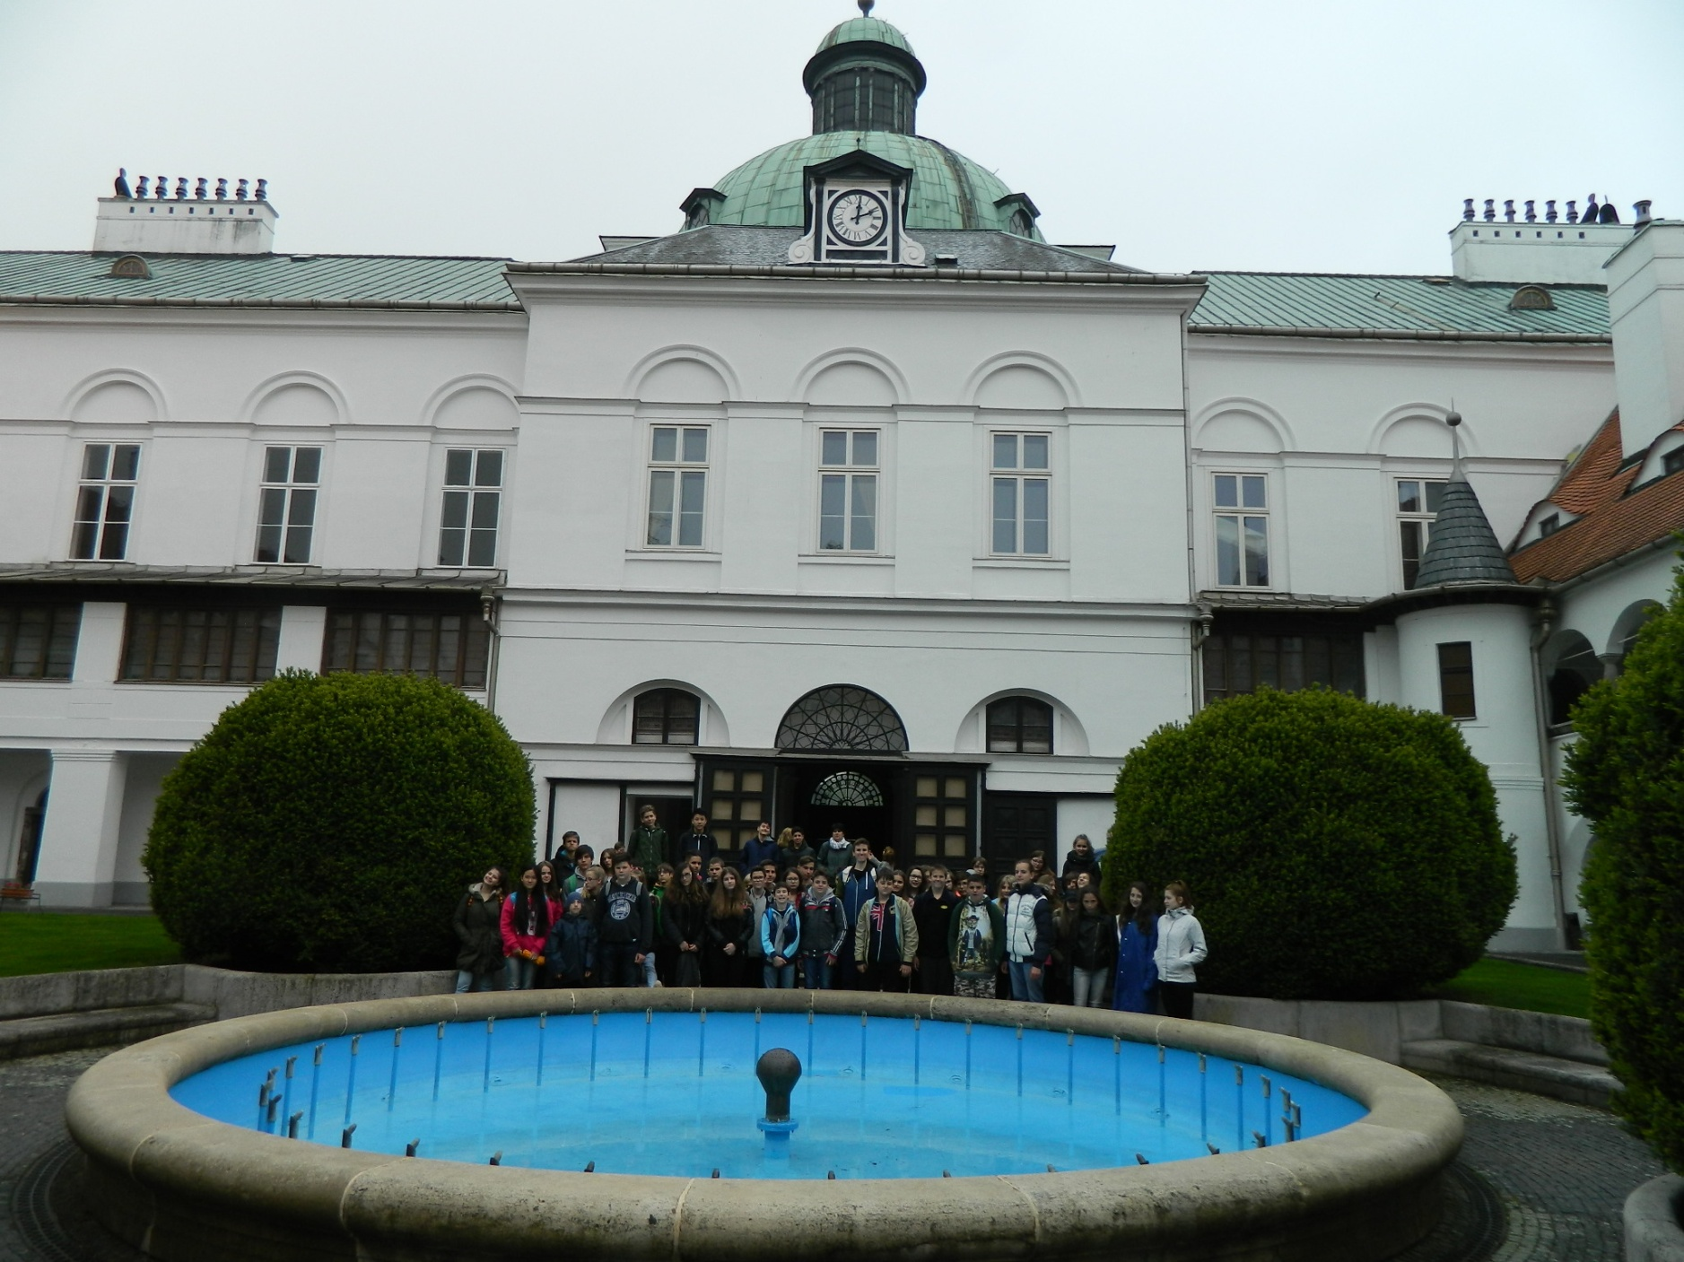

Slide 35
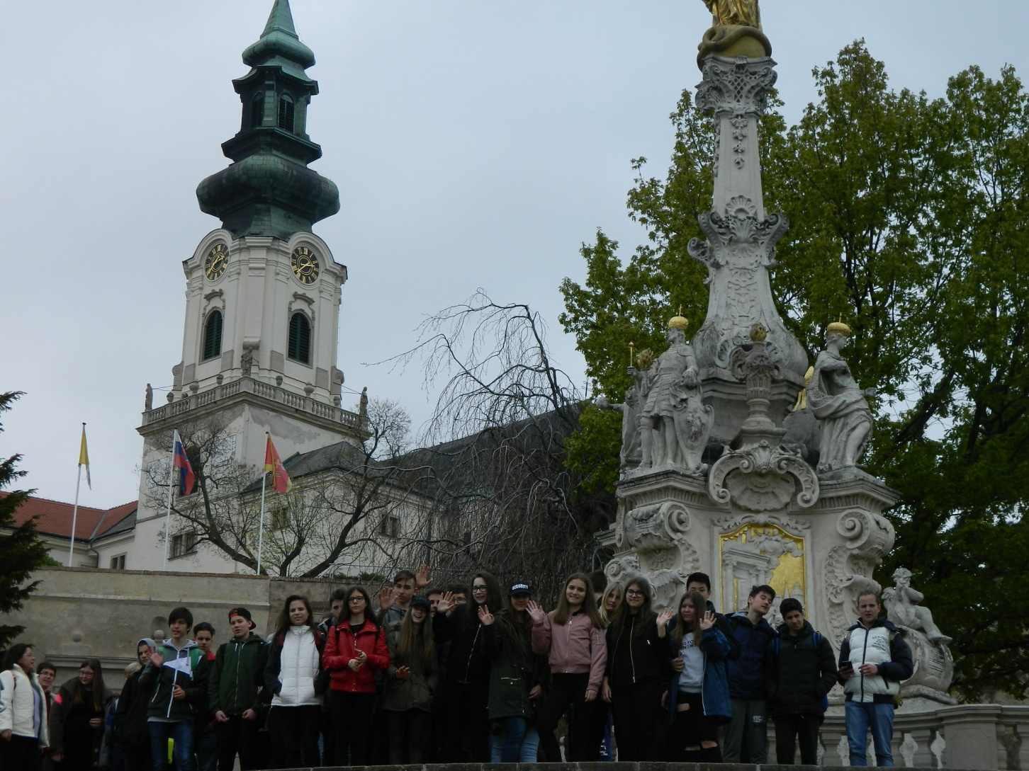
2017.04.27.Délután : nyitrai várnegyed

Slide 36
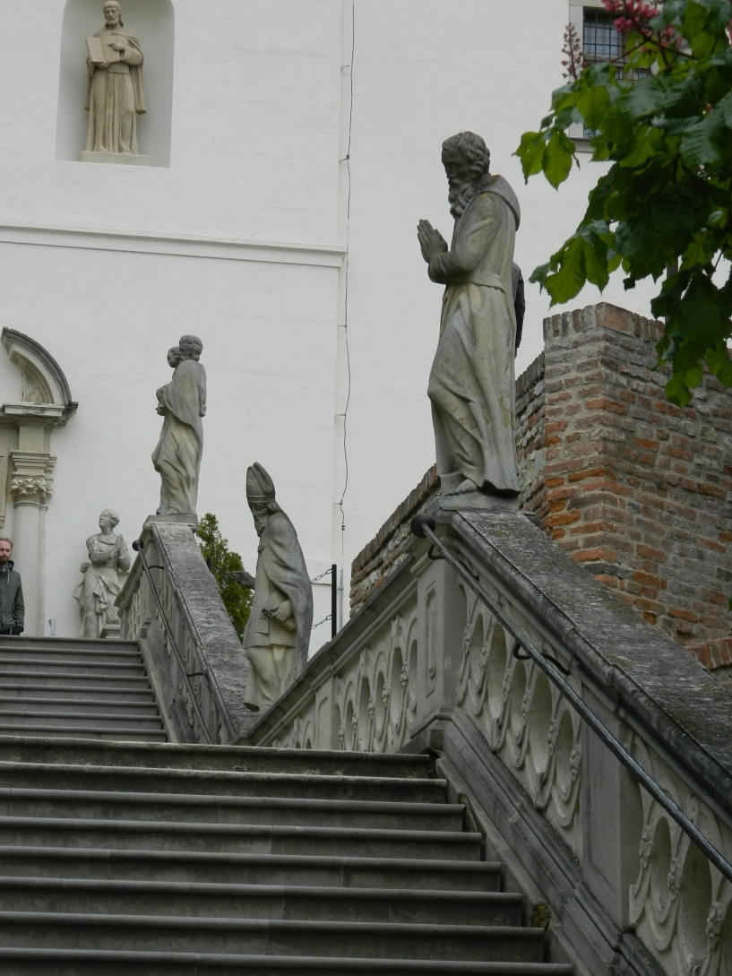
Nyitra, Szent Emerám - székesegyház

Slide 37
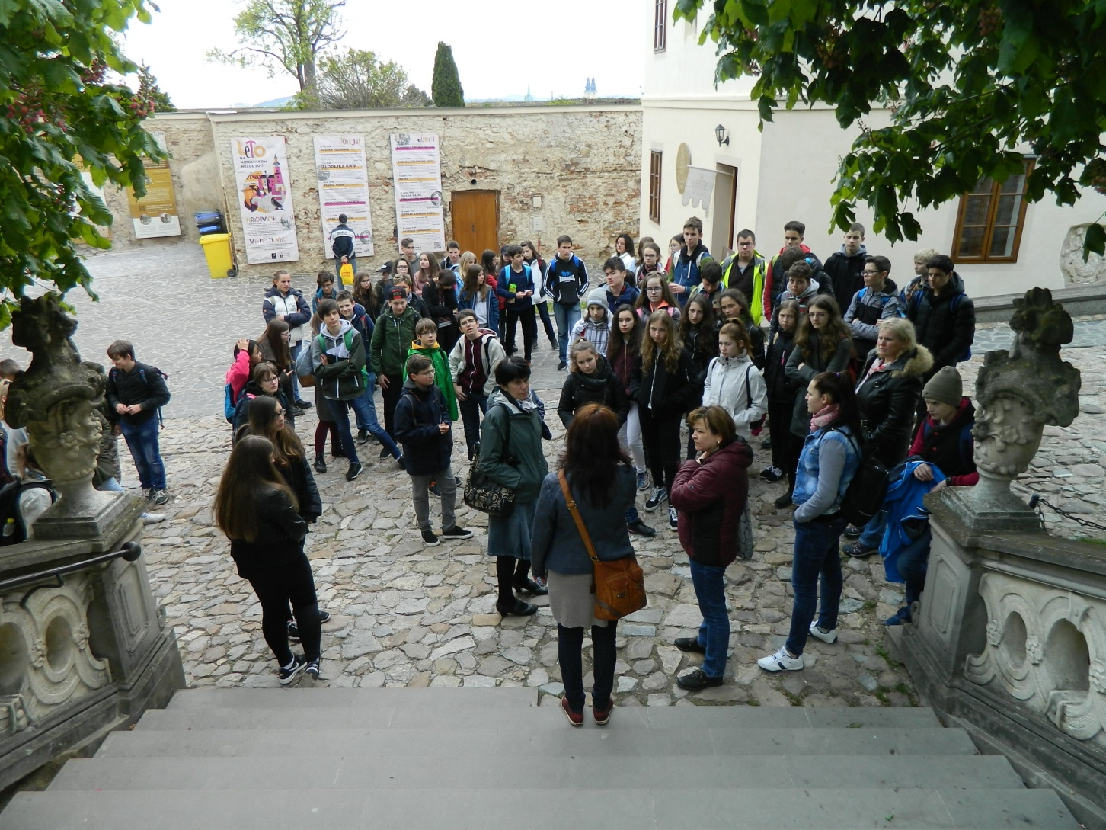
Nyitrai idegenvezetés

Slide 38
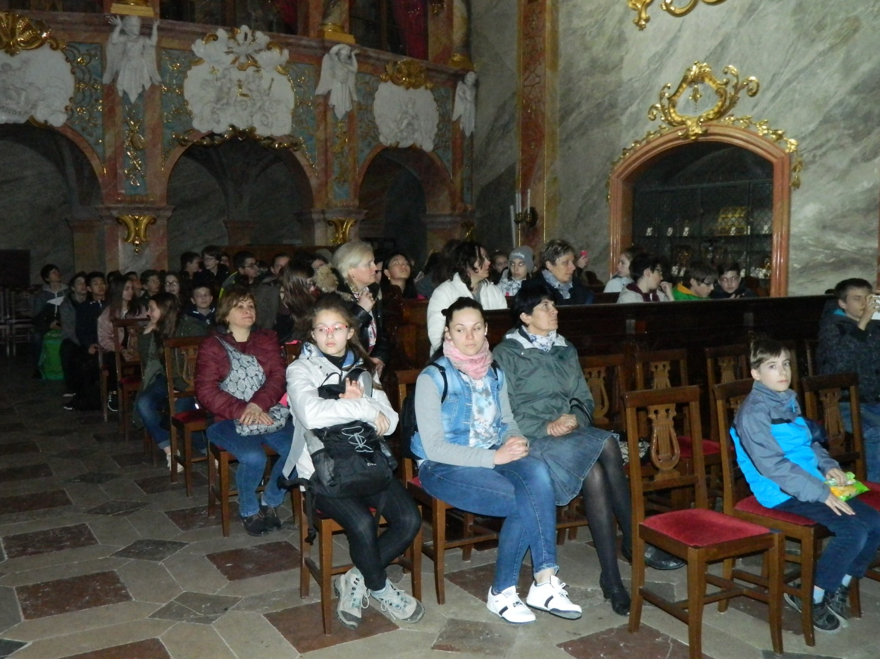
Szent emerám - székesegyház

Slide 39
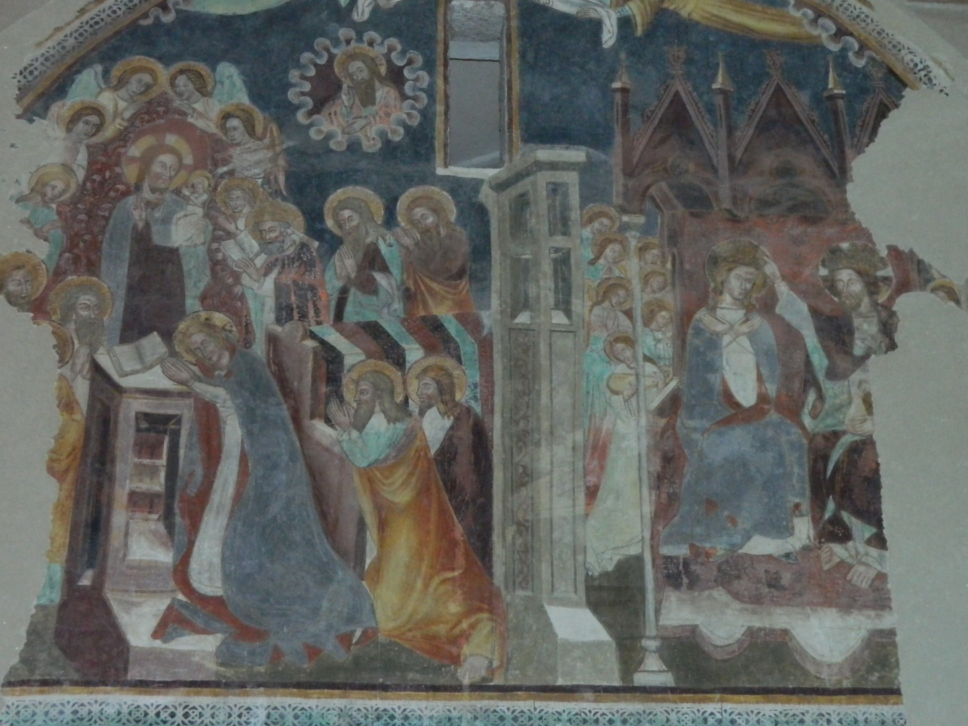
Szent emerám - székesegyház altemploma

Slide 40
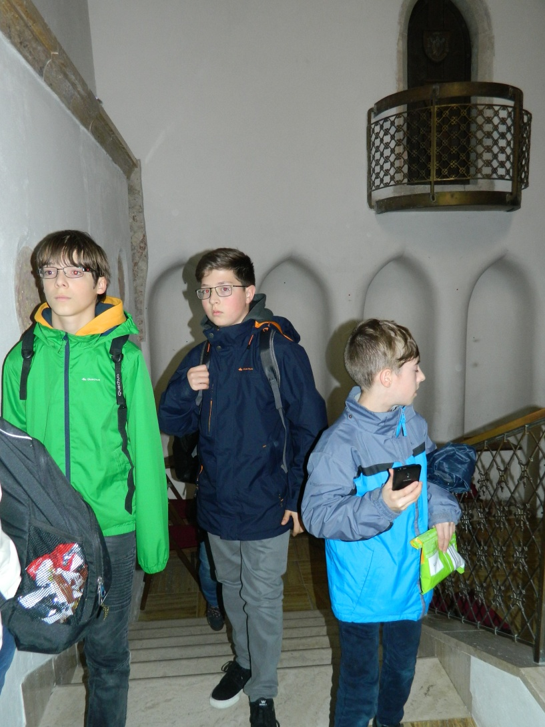
altemplom

Slide 41
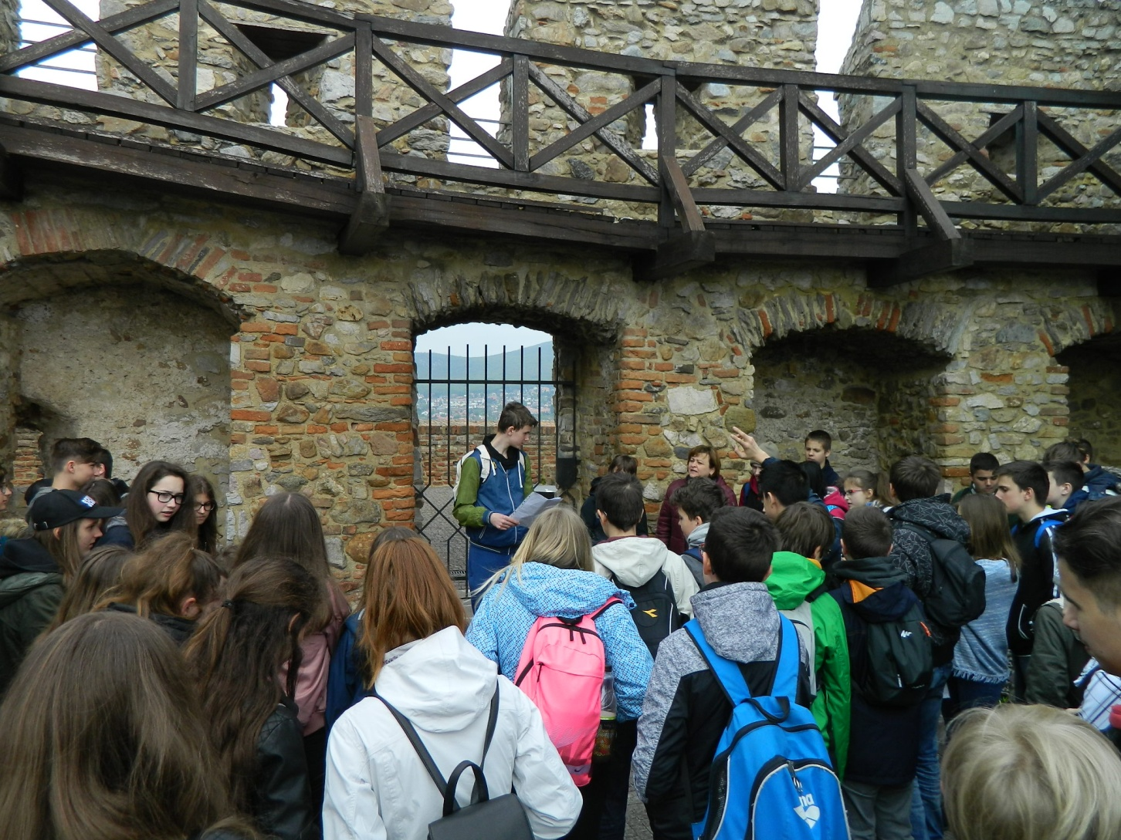
Tanár-diák kiselőadás a város magyar történelméről, rendhagyó történelem óra

Slide 42
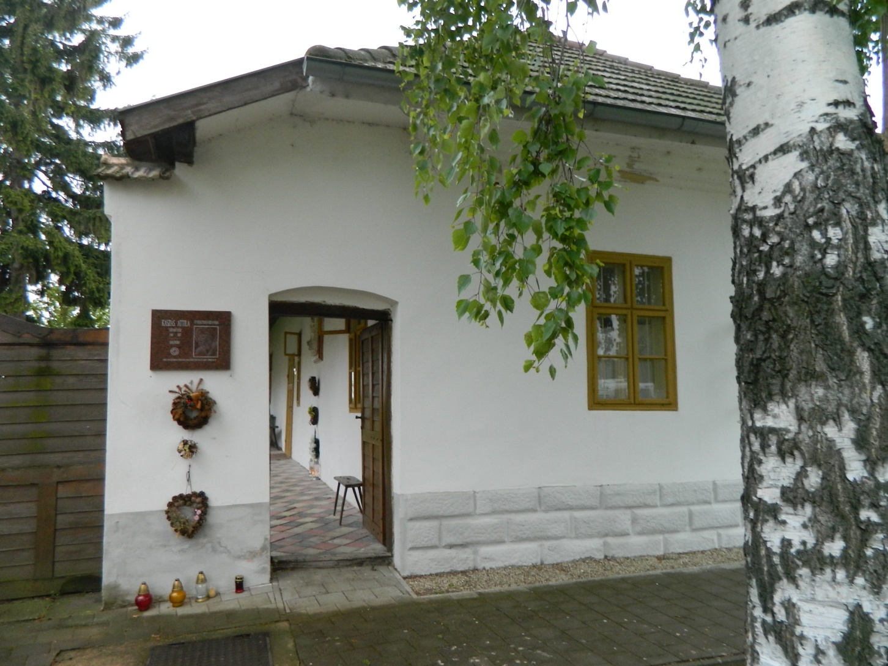
harmadik nap: 2017.04.28. délelőtt: zsigárdi általános iskola, kaszás attila emlékház látogatása

Slide 43
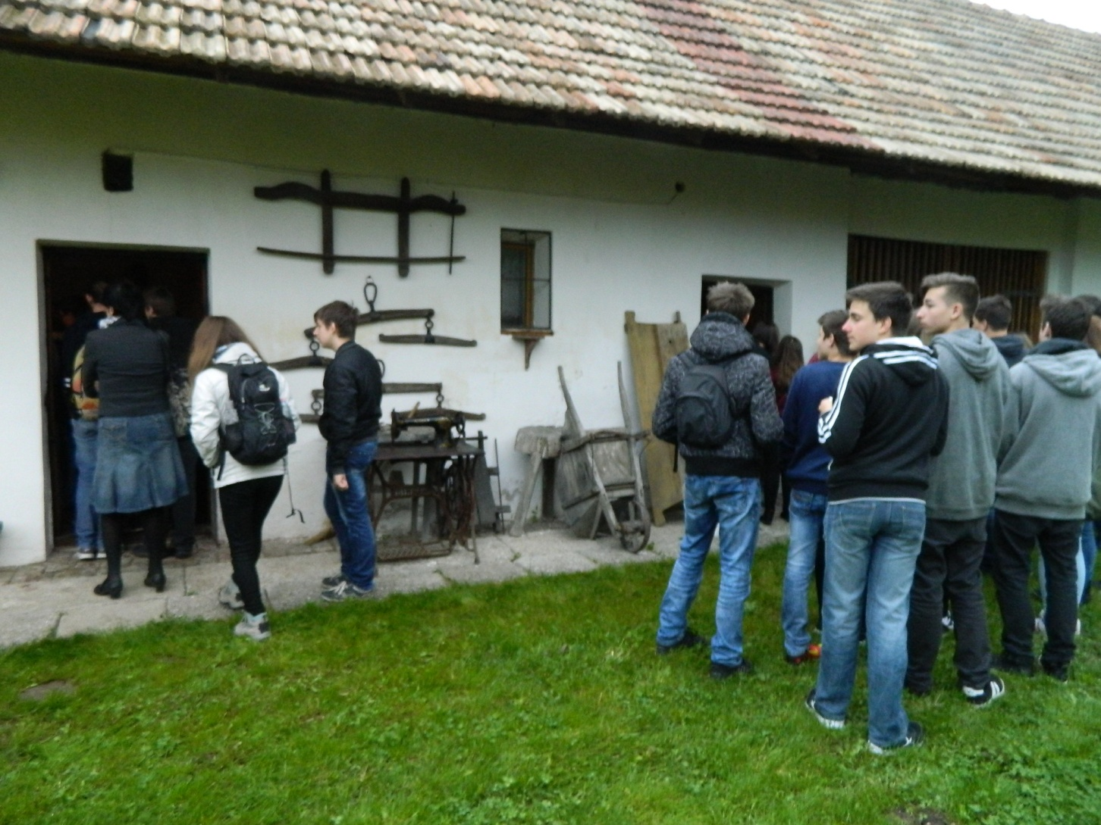
Kaszás attila emlékház

Slide 44
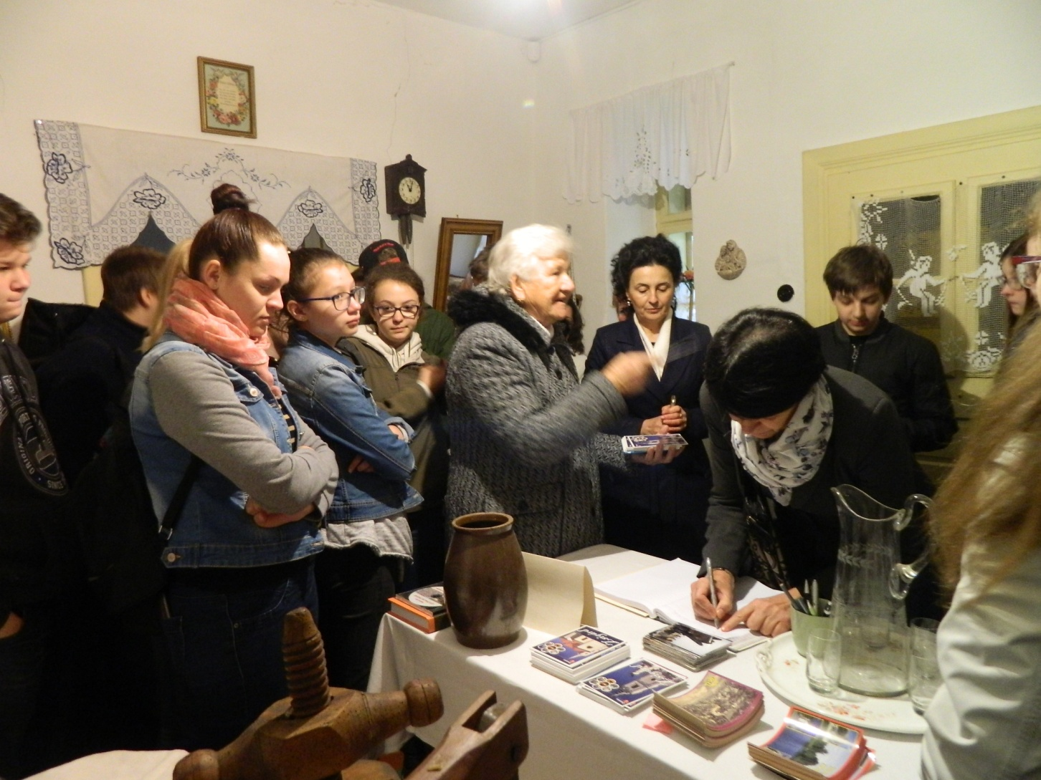
Kaszás attila emlékház

Slide 45
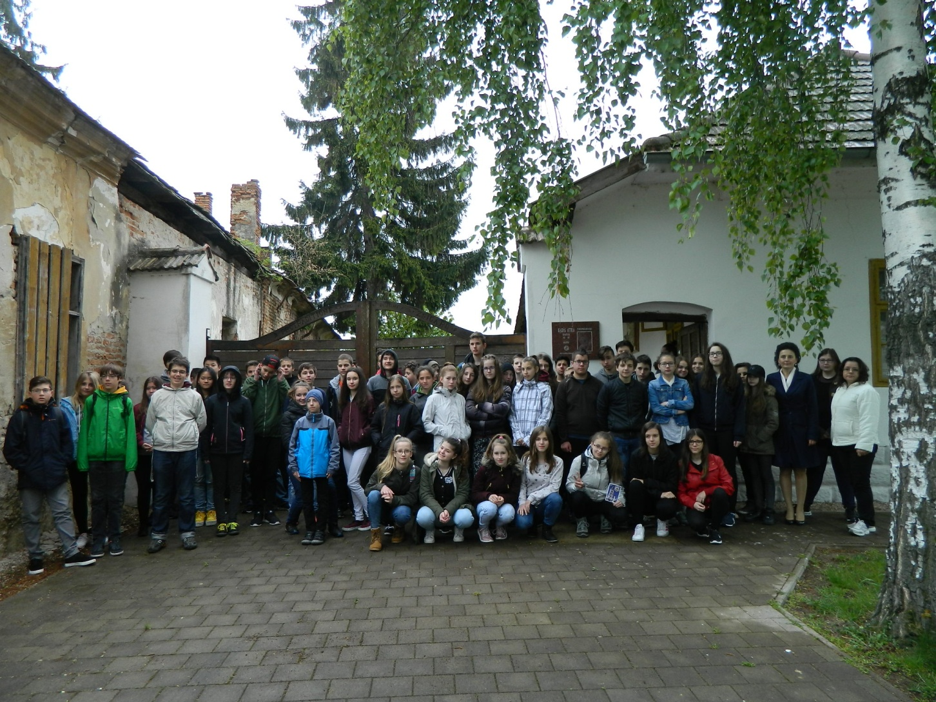
Kaszás attila emlékház koszorúzása

Slide 46
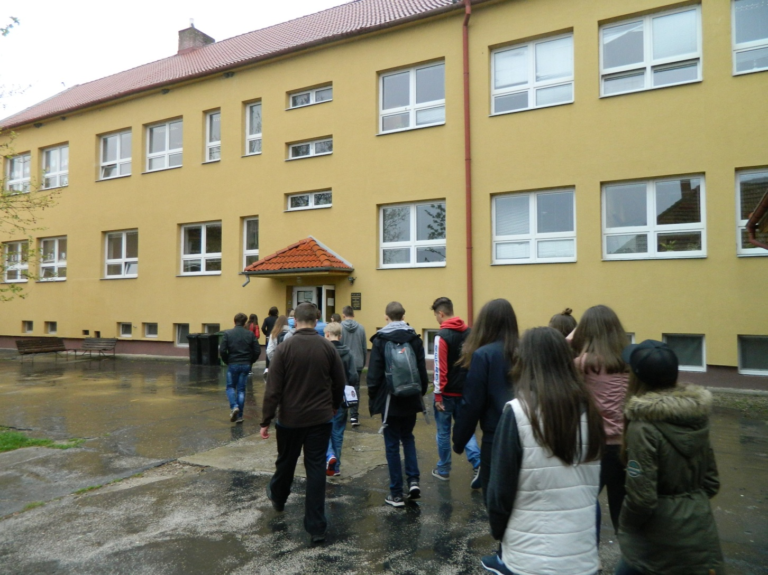
Zsigárdi általános iskola

Slide 47
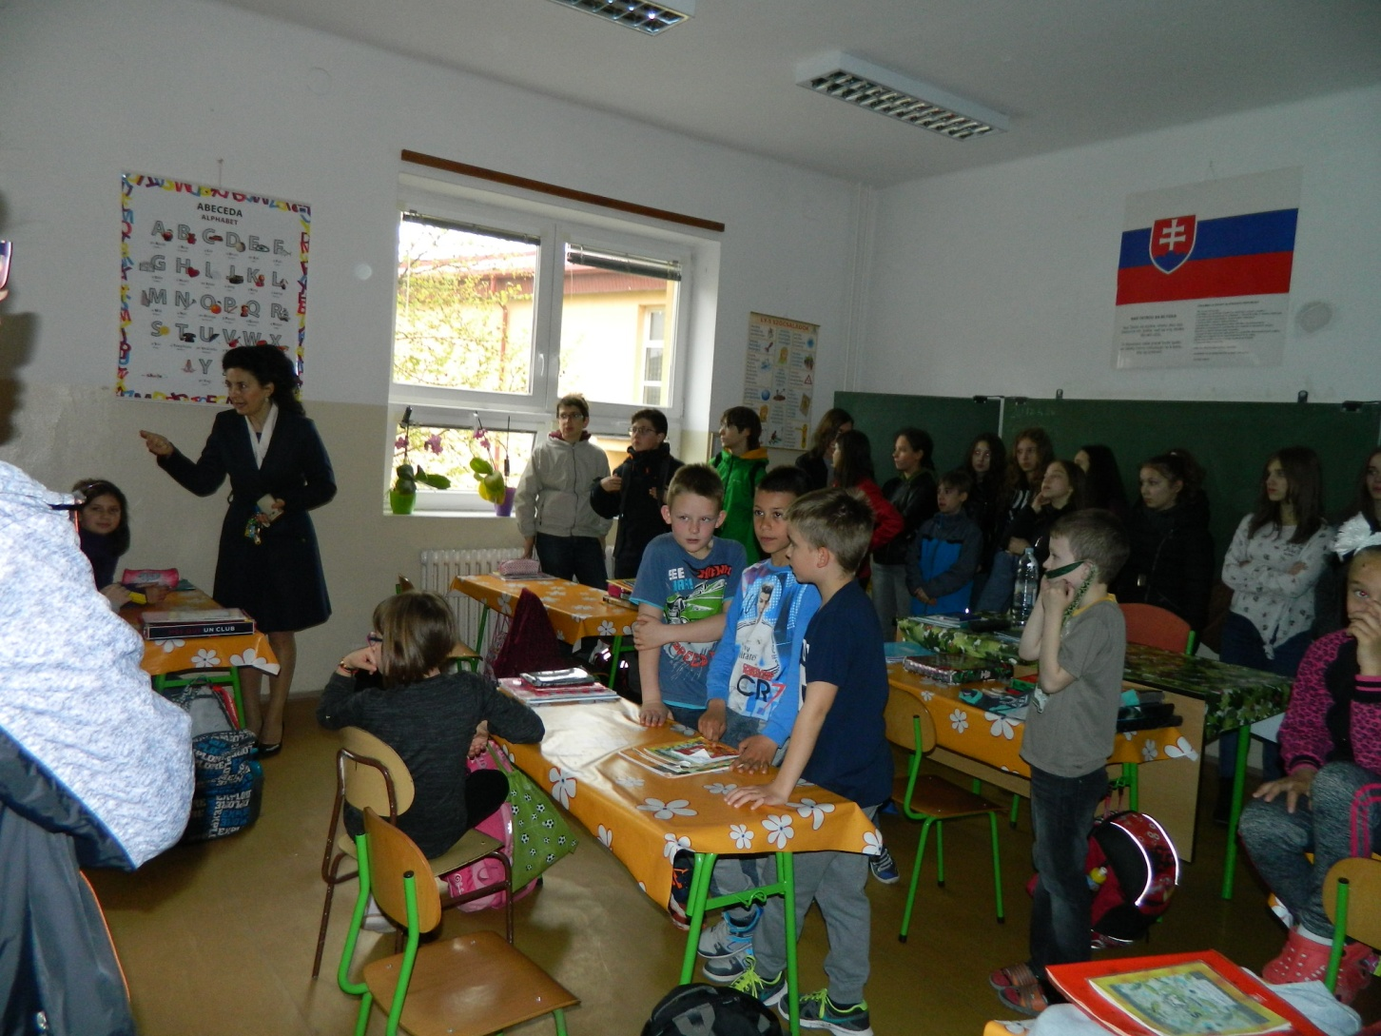
Egy osztályterem

Slide 48
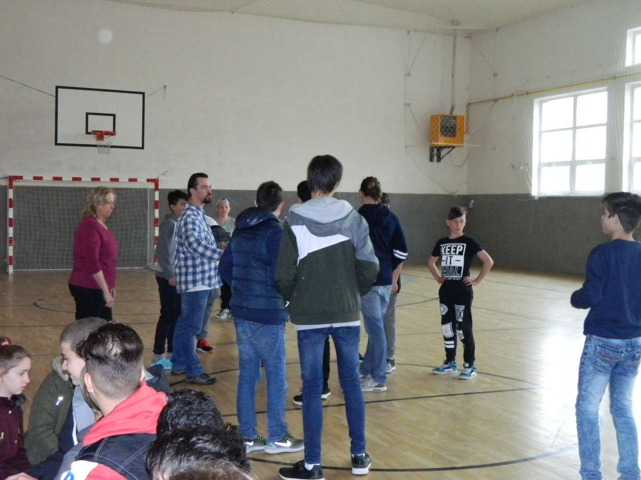
Közös játék a tornateremben

Slide 49
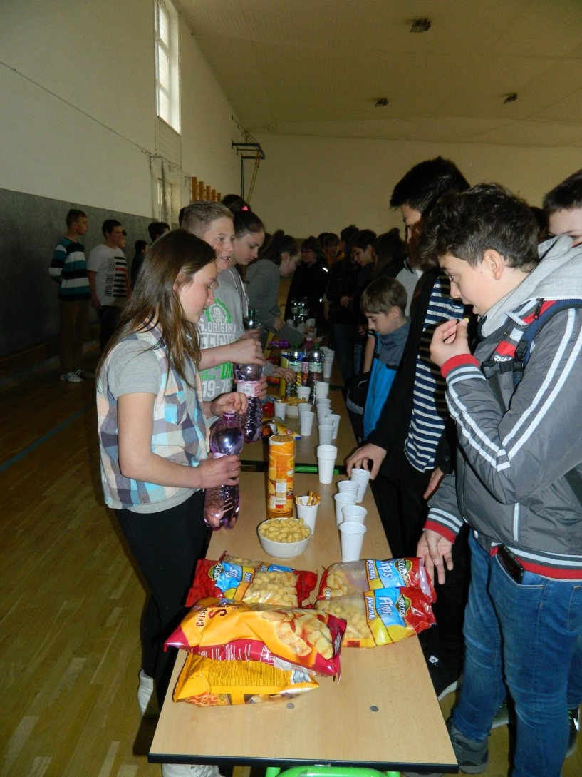
Állófogadás a tornateremben

Slide 50
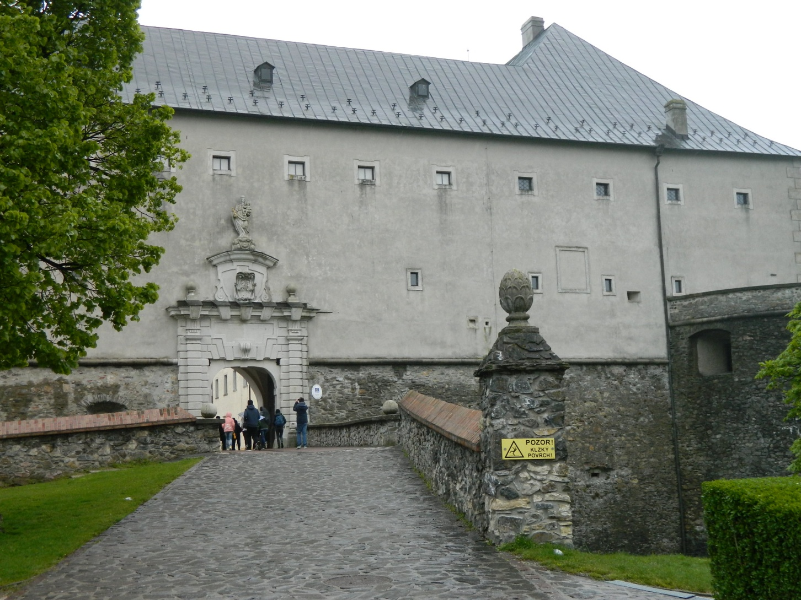
Délután: Vöröskő-vára

Slide 51
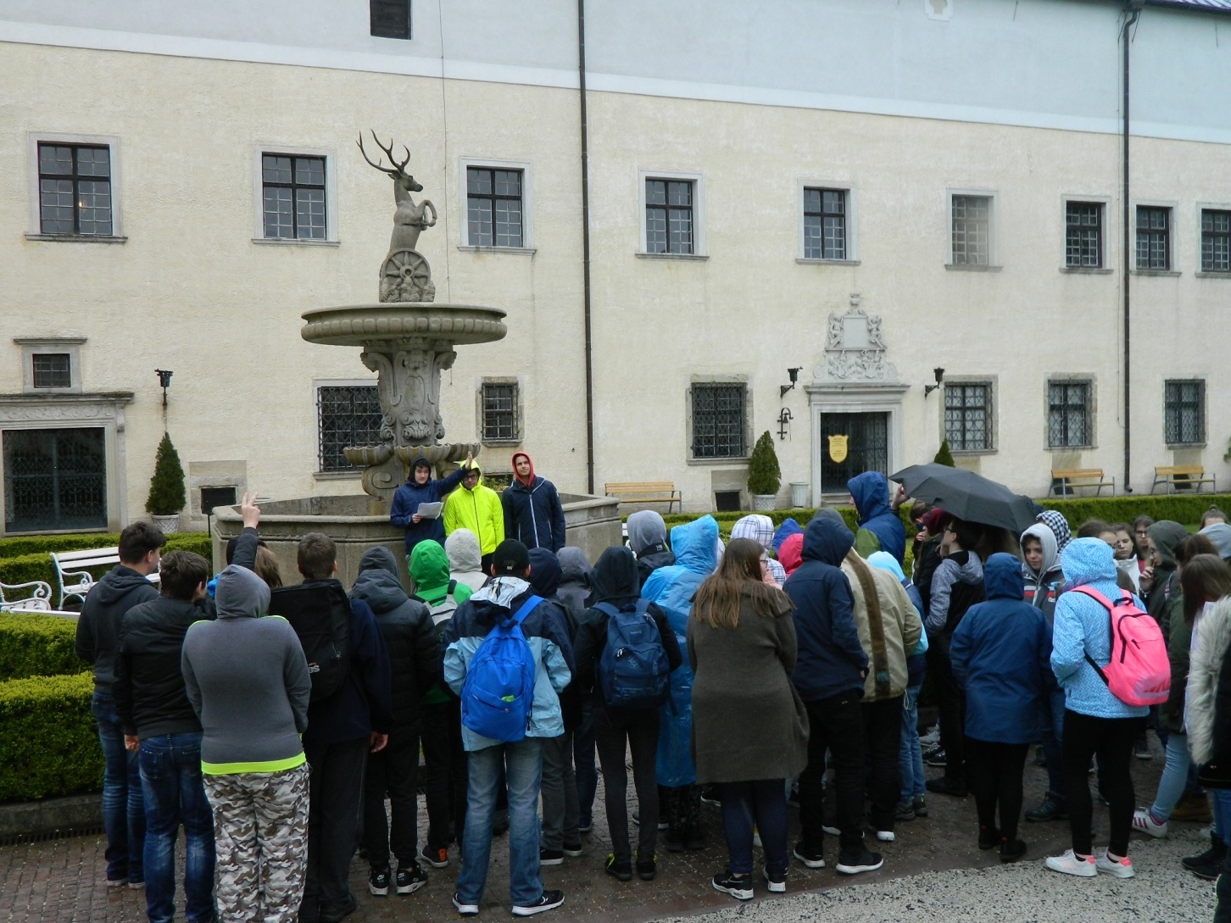
Diákok kislőadása a felvidéki főúri családok életéről

Slide 52

várudvar

Slide 53

Pozsonyi vár

Slide 54

Pozsonyi vár

Slide 55

Pozsonyi szent márton –dóm, koronázási templom

Slide 56

belülről

Slide 57

Koszorúzás a szent márton -dómnál

Slide 58

Belvárosi séta

Slide 59

Kék-templom

Slide 60

kék templom

Slide 61

Óváros-háza

Slide 62

Óvárosb - háza a főtéren

Slide 63

Új-híd

Slide 64

Köszönjük a figyelmet!

